Slide 1

FISA S3E Bus de Terrain A4
Pour changer d’image :
Supprimez le visuel en place (un bloc gris avec une icone en son centre apparait)
Cliquez sur l’icone
Importez l’image que vous souhaitez depuis votre ordinateur
Utilisez le mode « rogner » pour positionner votre visuel correctement
Pour modifier le pied de page :
« Insérer » > « En-tête et pied de page »
Cocher « numérotation des diapositives »
Entrer le titre de la présentation dans la rubrique « Pied de page »
Cliquer sur « appliquer partout »
FORMATION
D’ INGÉNIEURS
SPÉCIALITÉ
SYSTÈMES ELECTRIQUES ET ELECTRONIQUES EMBARQUÉS
Stéphane DUVAL
2025

Slide 2

Sommaire
Pour changer d’image :
Supprimez le visuel en place (un bloc gris avec une icone en son centre apparait)
Cliquez sur l’icone
Importez l’image que vous souhaitez depuis votre ordinateur
Utilisez le mode « rogner » pour positionner votre visuel correctement
Présentation Générale 3
FISA S3E A4 Réseaux de TERRAINS/BUS SPI 12
2.1 Généralités 13
2.2 Origines 15
2.3 Philosophie 16
2.4 Synoptique d'une liaison SPI Maître-Esclave 17
2.5 Propriétés physiques du bus SPI 18
2.6 Synoptique d'une liaison SPI Maître-Multi-Esclaves 24
2.7 Bus SPI et niveaux électriques 25
2.8 Les différents autres noms utilisés avec un bus SPI 27
2.9 Avantages et Inconvénients du bus SPI 28
2.10 Constitution pour un système à microcontrôleur PIC 29
2.11 Compléments SD carda 33
2.12 Travaux pratiques 35
Pour le sommaire :
Entrez les titres des chapitres dans la zone de texte à gauche (il s’agit d’une liste, il suffit donc d’utiliser la toucher « entrer » pour passer au titre de chapitre suivant)
Entrez les numéros de slides correspondants aux chapitres dans la zone de texte de droite, suivant le même fonctionnement

Slide 3
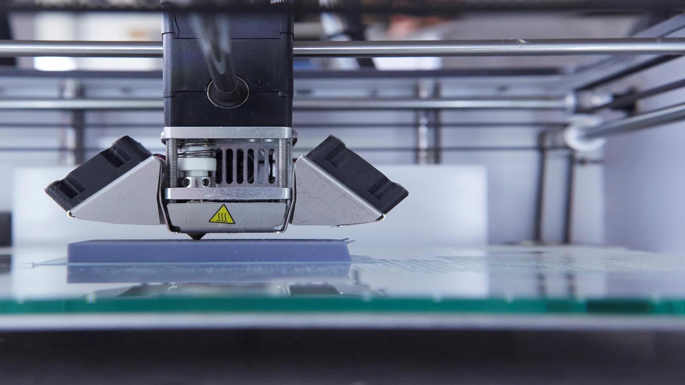
FISA S3E Réseau de terrain Présentation générale
Pour changer d’image :
Faites un clic droit sur la diapositive
Cliquez sur « Mise en forme de l’arrière plan »
Choisissez votre image (1920x1080px)
1
Stéphane DUVAL
2025

Slide 4
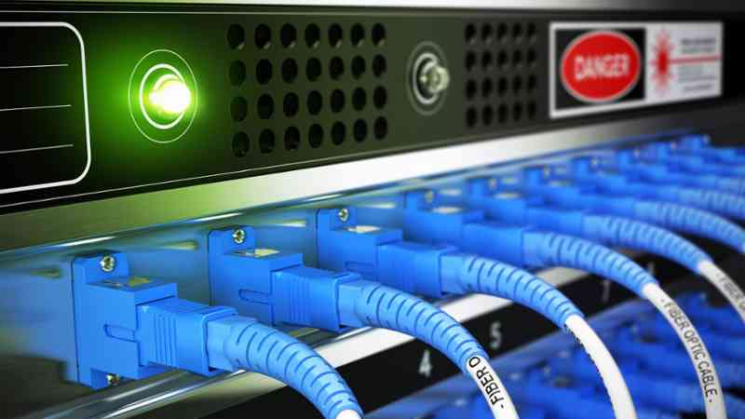
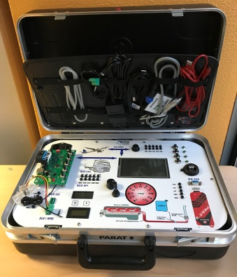





Mallettes pédagogiques
Résumé :
Microcontrôleur 18f87K22
CPU à 33Khtz et 11 MHz
8 Ko de RAM
Ecran graphique
Clavier tactile
Passerelles :
I2C
1 wire,
RS232/485
CAN
Arinc 429

Slide 5
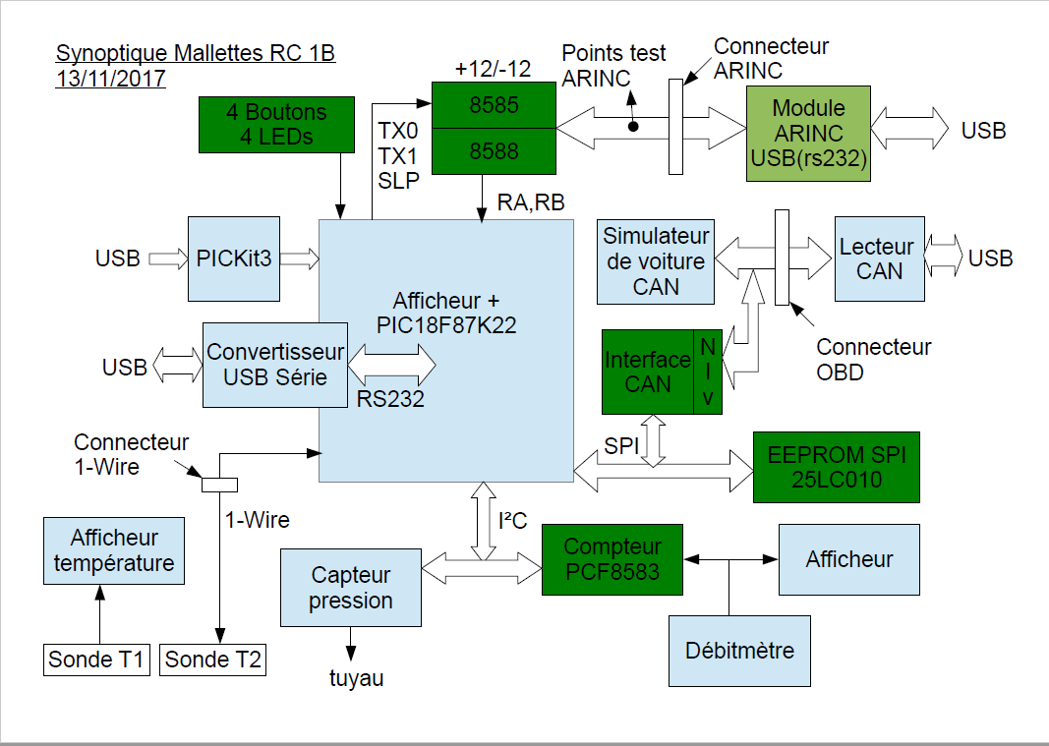
FISA S3E A4 Réseaux de TERRAINS
1.1Synoptique
Implantation générale :
Connection de l’afficheur graphique

Slide 6
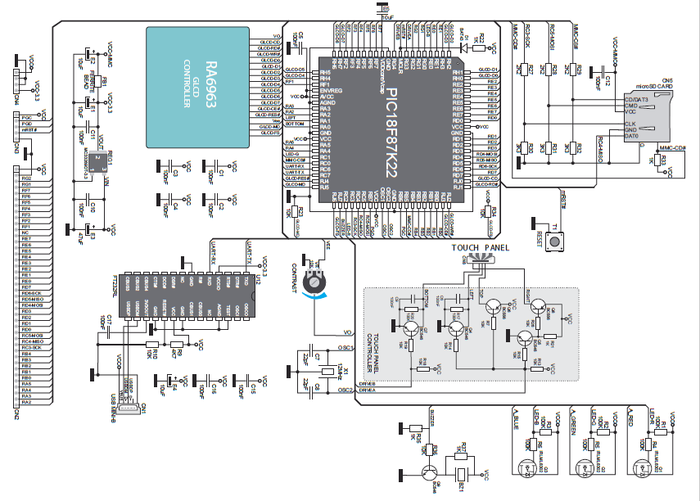
FISA S3E A4 Réseaux de TERRAINS
1.1Connexions
Implantation générale :
Connection de l’afficheur graphique

Slide 7
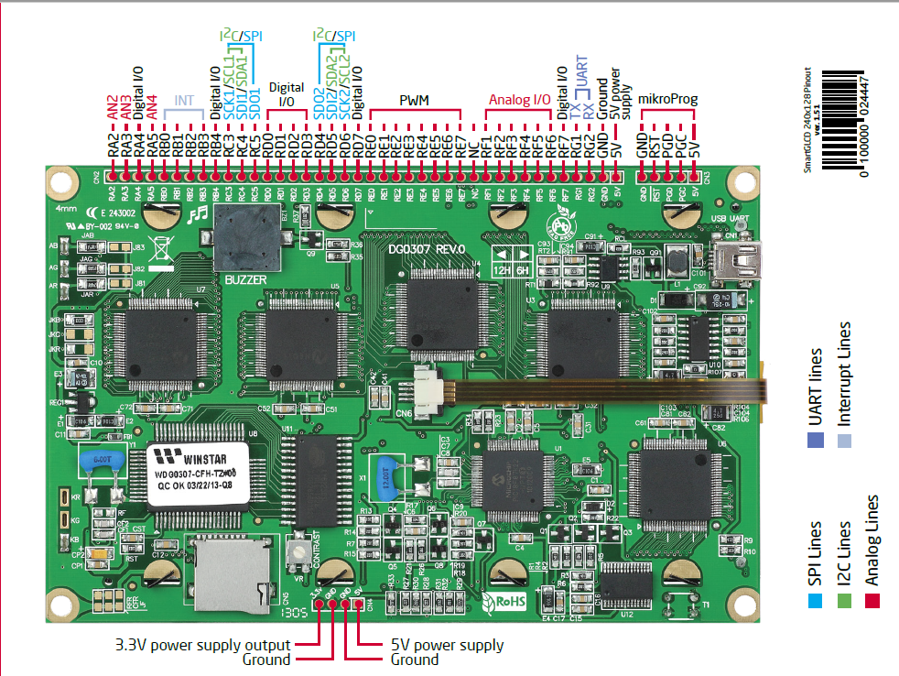
Connection des bus
Implantation générale :

Slide 8
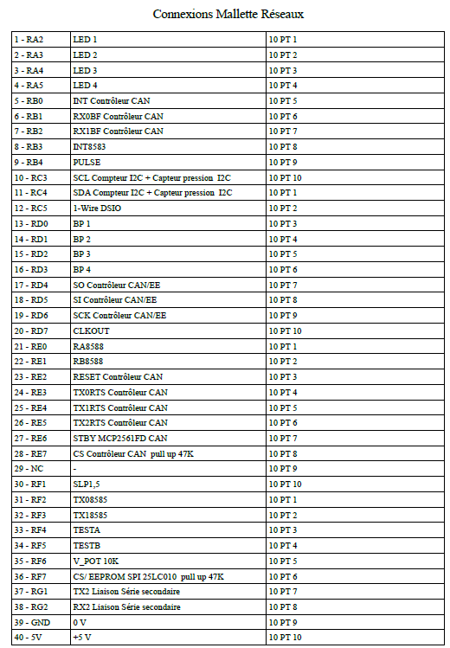
FISA S3E A4 Réseaux de TERRAINS
1.1Connexions

Slide 9
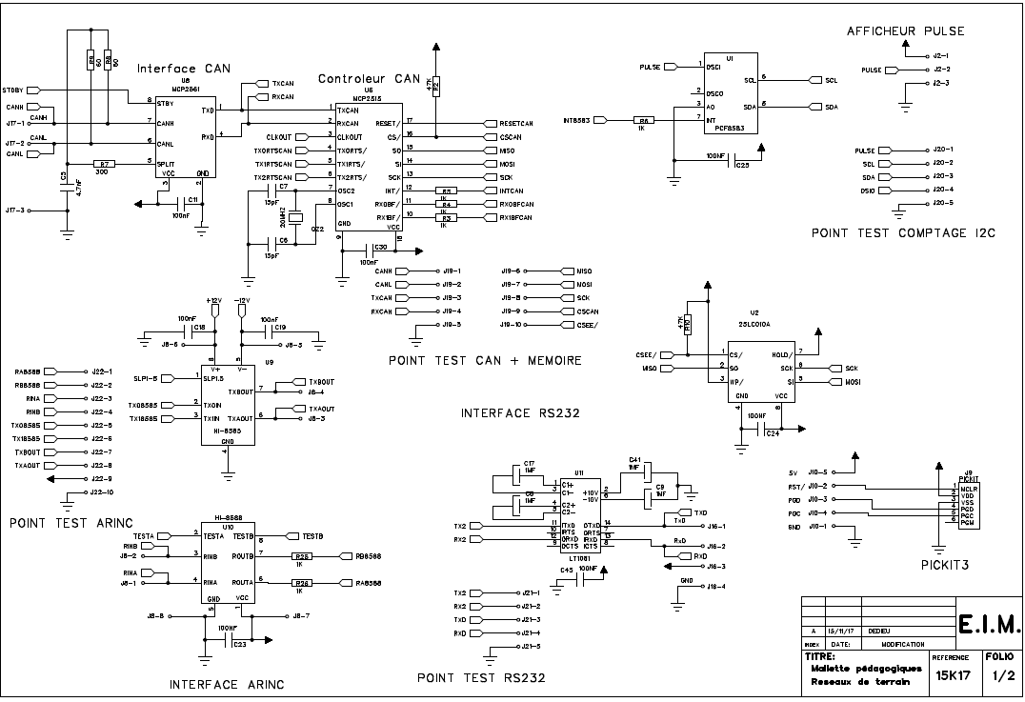
FISA S3E A4 Réseaux de TERRAINS
1.2 Schémas

Slide 10
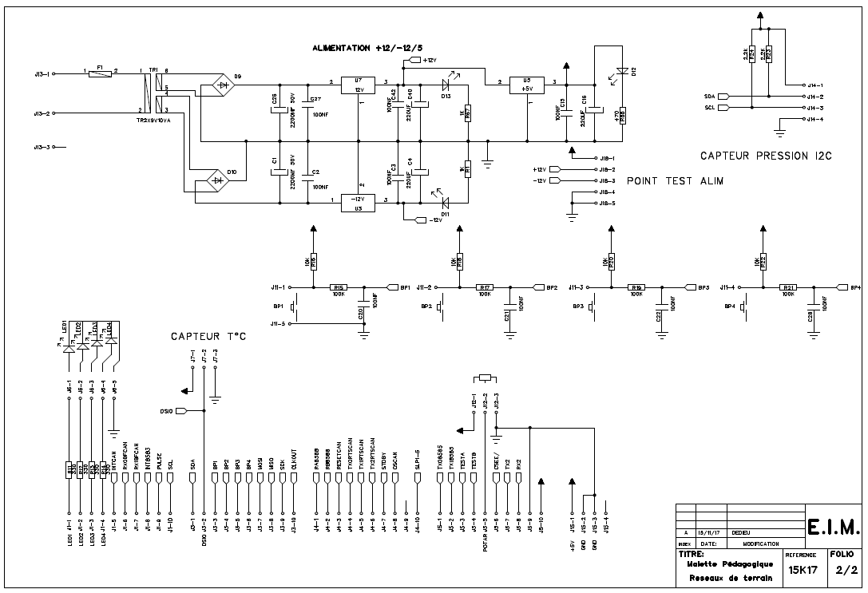
FISA S3E A4 Réseaux de TERRAINS

Slide 11
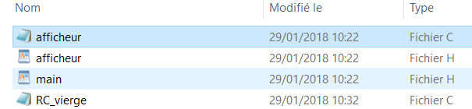
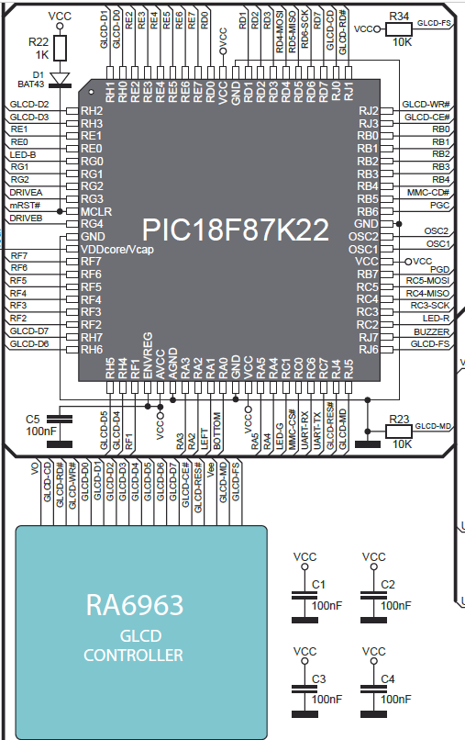
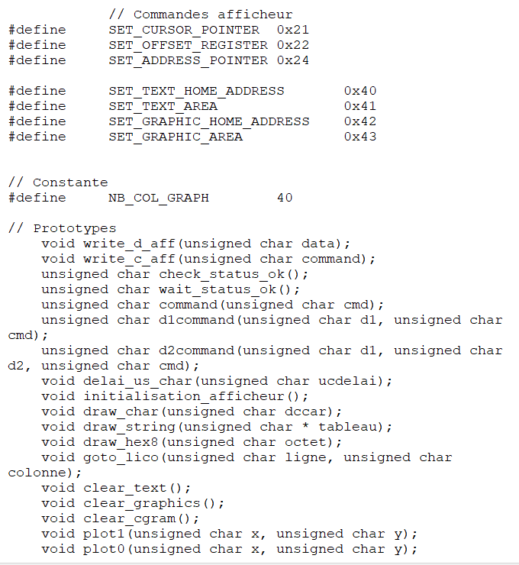
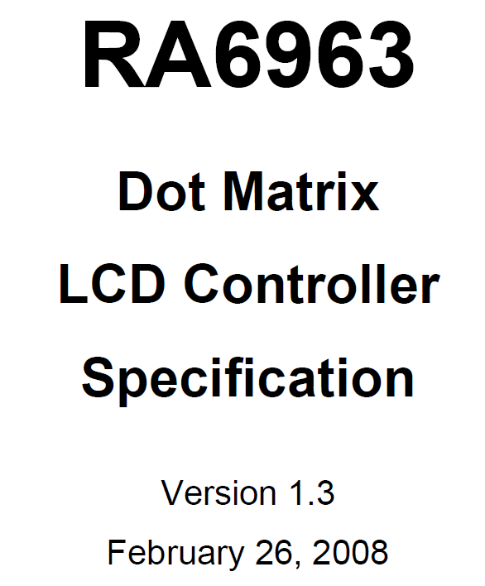
IHM fournie :
Prototypes de fonctions dans afficheur.h
Pour aller plus loin :
Répertoire/ COMPOSANTS

Slide 12


2
FISA S3E Réseau de terrain Bus SPI

Slide 13
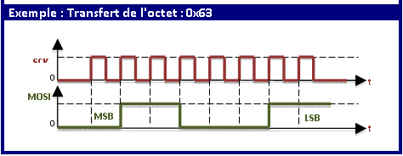
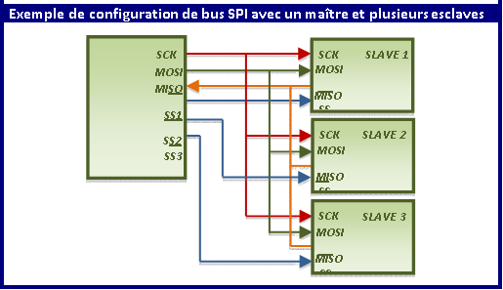
FISA S3E A4 Réseaux de TERRAINS/BUS SPI / Résumé
Pour changer d’image :
Supprimez le visuel en place (un bloc gris avec une icone en son centre apparait)
Cliquez sur l’icone
Importez l’image que vous souhaitez depuis votre ordinateur
Utilisez le mode « rogner » pour positionner votre visuel correctement
2 – TRAME DE TRANSFERT
Pour démarrer une transmission de données, le maître sélectionne un esclave en mettant sa ligne SS respective au NL0.
A chaque front d’horloge, le maître envoie un bit sur la ligne MOSI. De même il peut recevoir à chaque front d’horloge, sur la ligne MISO, un bit transmis par l’esclave. La transmission commence par le MSB.
La transmission de données est terminée dès que la ligne SS est remise au NL1.
1 – ARCHITECTURE DE LA LIAISON SPI
La liaison SPI est un bus série utilisé pour la transmission synchrone de données entre un maître et un ou plusieurs esclaves (multipoints). La transmission a lieu en full duplex.
MOSI (Master Out Slave In) : Sur la ligne MOSI le maître transmet des données à l’esclave.
MISO (Master In Slave Out) : Sur la ligne MISO l’esclave transmet des données au maître.
SCK (SPI Serial ClocK) : Signal d’horloge, généré par le maitre, qui synchronise la transmission. La fréquence de ce signal est fixée par le maître et est programmable.
SS (Slave Select) : Ce signal placé au NL0 permet de sélectionner (adresser) individuellement un esclave. Il y a autant de lignes SS que d’esclaves sur le bus.
La fréquence du signal SCK est fixée par le maitre en tenant compte des possibilités de l'esclave. Il s’agit très souvent d’un rapport de la fréquence de fonctionnement du maître (fC/2, fC/4, fC/8….).
Pour un µC PIC, les réglages de la fréquence et des paramètres CPHA et CPOL sont disponibles par le biais d'un registre interne spécifique 8 bits (SPCON : Serial Peripheral CONtrol register) dans lequel chaque bit représente un paramètre.Cas du 18F87K22 : Registres SSPxCON1 et SSPxSTAT.
Bloc de conclusion :
La taille du texte s’adapte en fonction de la taille du bloc.
Si vous souhaitez que votre conclusion soit sur plusieurs lignes, passez à la ligne en utilisant simultanément les touches Maj+Entrée
Le protocole du bus SPI permet de configurer le signal d’horloge (SCK) grâce à deux paramètres :
CPOL (Clock Polarity) permet de configurer l’état logique de repos du signal d’horloge : Si
CPOL = 0 l’état de repos est le NL0 et si CPOL = 1 l’état de repos est le NL1.
CPHA (Clock Phase) permet de définir le front actif, c'est-à-dire sur quel front d’horloge les données sont transmises : Si CPHA = 0 le front actif est le front de l’état de repos vers l’état actif et si CPHA = 1 le front actif est le front de l’état actif vers l’état de repos.
Ils en résultent quatre modes différents de transmission :
Pour une transmission de données correcte il est important que ces paramètres soient réglés de manière identique pour tous les appareils reliés au bus.

Slide 14
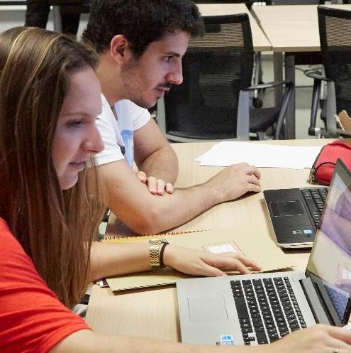
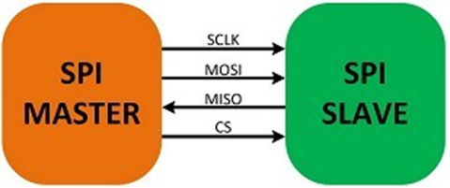
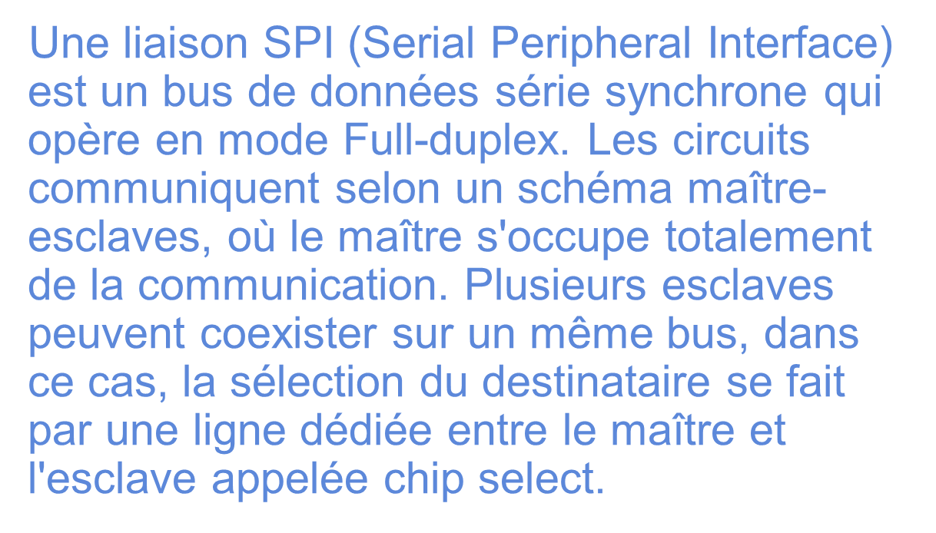
FISA S3E A4 Réseaux de TERRAINS/BUS SPI / 2.1 Généralités
Pour changer d’image :
Supprimez le visuel en place (un bloc gris avec une icone en son centre apparait)
Cliquez sur l’icone
Importez l’image que vous souhaitez depuis votre ordinateur
Utilisez le mode « rogner » pour positionner votre visuel correctement
Bloc de conclusion :
La taille du texte s’adapte en fonction de la taille du bloc.
Si vous souhaitez que votre conclusion soit sur plusieurs lignes, passez à la ligne en utilisant simultanément les touches Maj+Entrée
« SCLK — Serial Clock, Horloge (généré par le maître)
MOSI — Master Output, Slave Input (généré par le maître)
MISO — Master Input, Slave Output (généré par l'esclave)
CS — Chip(Slave) Select, Actif à l'état bas (généré par le maître)
.

Slide 15
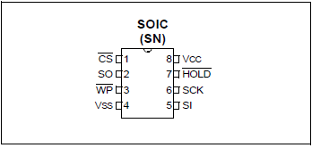
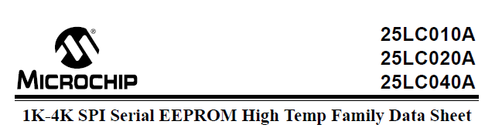
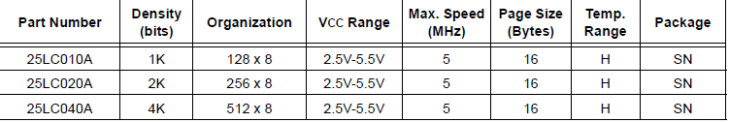
FISA S3E A4 Réseaux de TERRAINS/ BUS SPI
2.2 Origines
Le bus série SPI (Serial Peripheral Interface), à initialement été développé par Motorola.
D’autres fabricants (Microchip, Atmel, Texas Instrument...) ont adopté pour ce type de liaison et de nombreux composants sont apparus (mémoires, capteurs, micro contrôleurs...).
EXEMPLE : (Valise pédagogique Réseaux de terrains)

Slide 16
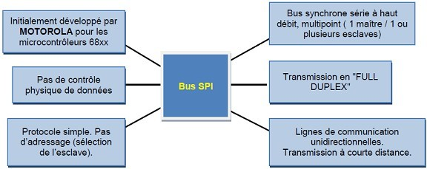
FISA S3E A4 Réseaux de TERRAINS/ BUS SPI
2.3 Philosophie

Slide 17
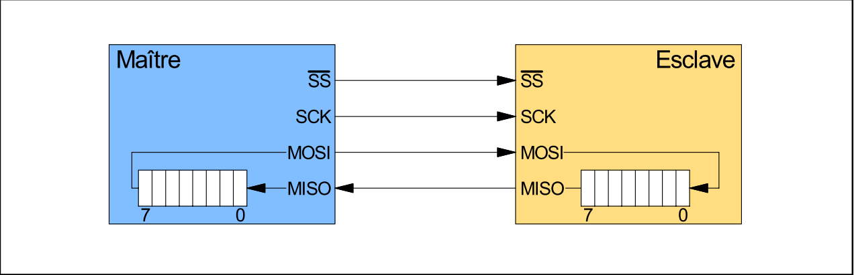
FISA S3E A4 Réseaux de TERRAINS/BUS SPI /
2.4 Synoptique d'une liaison SPI Maître-Esclave
On utilise le principe du registre à décalage. Dans le cas ci-dessus, en 8 périodes d'horloge, l'octet passe du registre du maître à celui de l'esclave et réciproquement le contenu du registre d'esclave est passé dans celui du maître (full-duplex : simultanéité des transferts). Puisqu’il ne peut pas y avoir de collisions lors du transfert, il n'y a pas besoin d'arbitrage.

Slide 18

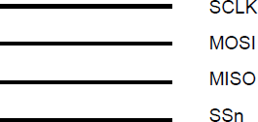
FISA S3E A4 Réseaux de TERRAINS/BUS SPI /
2.5 Propriétés physiques du bus SPI
Le support physique
La ligne est constituée de 3 fils auxquels il faut ajouter les fils de sélection d'esclave.
Les données échangées sont des octets. La transmission s’effectue sur 2 fils monodirectionnels (nommés MOSI, MISO).
Une horloge indépendante fixée par le maître synchronise les échanges (en général sur front).
La fréquence de l’horloge de transmission est comprise entre 1 Mhz et 20 Mhz (selon les performances des circuits reliés au bus).
Il n’y a pas d’adressage des esclaves (comme sur un bus i2C par exemple). L’esclave devient actif au moyen d’une ligne de sélection de boîtier dédiée (généralement active à l'état bas).
SCLK (serial clock) :
Horloge du bus (produite par le maître)
MOSI (Master Out Slave In) :
Données du maître vers l’esclave actif
MISO (Master In Slave Out) :
Données de l’esclave actif vers le maître
SSn (Slave Select n) :
Sélection de l'esclave n à destination de la transmission

Slide 19
La fréquence d'horloge de transmission (maître) est paramétrable :
Par exemple pour un AT80C5112 en mode maître, les 3 bits du registre SPCON (Serial Peripheral CONtrol register) SPR2, SPR1 et SPR0 permettent de choisir parmi 7 fréquences, obtenues par division de la fréquence de l’horloge du microcontrôleur.
SPR2 | SPR1 | SPR0 | Fréquence de l’horloge SPI
0 | 0 | 0 | Fμc/2
0 | 0 | 1 | Fμc/4
0 | 1 | 0 | Fμc/8
0 | 1 | 1 | Fμc/16
1 | 0 | 0 | Fμc/32
1 | 0 | 1 | Fμc/64
1 | 1 | 0 | Fμc/128

Slide 20
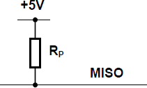
5.1 Polarisation de la ligne MISO
Lorsque le bus est inutilisé, ce qui revient à dire qu’aucun esclave n’est sélectionné, la ligne MISO est à l’état haute impédance, ce qui ne permet pas d’en
définir l’état logique.
On évite cela par l’utilisation d’une résistance de polarisation, de 5 à 50 kOhms, qui n’a aucune influence sur la vitesse de transmission (contrairement à ce qui
se passe pour un bus i2C).

Slide 21

5.2 Rôle des bits CPOL et CPHA (pour un AT80C5112) dans le mode de service du bus SPI
Dans les caractéristiques du bus SPI du microcontrôleur AT80C5112, on peut déterminer, grâce à deux paramètres, les fronts où les données sont transmises (acquisitions des valeurs) et les moments où elles peuvent êtres modifiées.
Ces deux paramètres sont les bits CPOL (ClockPolarity) et CPHA (ClockPhase).
Il existe donc 4 modes de transmission différents (voir tableau ci-dessous). Pour une transmission correcte il faut que ces paramètres soient réglés de la même manière pour tous les composants reliés au bus.
Mode SPI | CPOL | CPHA
0 | 0 | 0
1 | 0 | 1
2 | 1 | 0
3 | 1 | 1
Le CPOL détermine si au repos l’horloge est au niveau BAS (CPOL=0) ou HAUT (CPOL=1).
Le CPHA détermine à quel front de l’horloge les données sont transmises. CPHA=0 les données sont valides au premier front d’horloge, CPHA=1 elles sont valides au deuxième front.

Slide 22
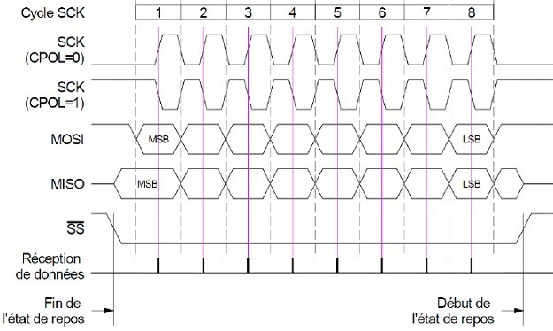
5.3 Format de transfert de données
Lorsque CPHA = 0, les données sont valides au premier front du signal d’horloge. La polarité CPOL détermine s’il s’agit d’un front montant ou descendant.
En effet, pour CPOL=0, au repos, l’horloge est au niveau BAS; le premier front est donc un front montant.
Pour CPOL=1, au repos, l’horloge est sur le niveau HAUT; le premier front est donc un front descendant.
La polarité de l’horloge n’ayant pas d’influence sur le moment où le premier bit de données est valide elle n’a pas d’effet sur le format du transfert de données (voir figure ci-dessous).

Slide 23
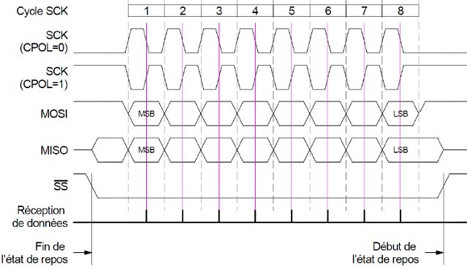
Lorsque CPHA = 1, les données sont réceptionnées avec le deuxième front du signal d’horloge.
Pour CPOL=0, au repos, l’horloge est au niveau BAS et monte au niveau HAUT après le premier front, le deuxième front est donc un front descendant.
Pour CPOL=1, au repos, l’horloge est au niveau HAUT et descend au niveau BAS après le premier front; le deuxième front est donc un front montant.

Slide 24
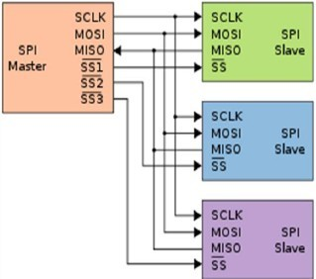

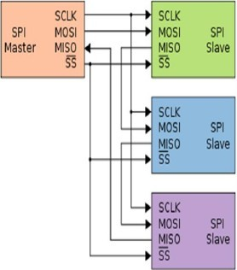

FISA S3E A4 Réseaux de TERRAINS/BUS SPI /
2.6 Synoptique d'une liaison SPI Maître-Multi-Esclaves
Le maître sélectionne un seul et unique esclave avec lequel il veut rentrer en communication par la mise à niveau logique zéro de /SS 1 2 3, puis, après 8 fronts d'horloge, l'octet de donnée est transféré.
La patte MISO de l'esclave non sélectionné est à l'état haute impédance.
Le maître sélectionne tous les esclaves par la mise à niveau logique zéro de /SS , puis après 3*8 fronts d'horloge, les 3 octets de données sont transférés (dans le cas d’un octet par esclave).
Cette disposition permet de réduire le nombre de lignes /SS, mais en contre partie il faudra un "buffer" plus grand dans le maître (ou une gestion du soft plus élaborée).

Slide 25
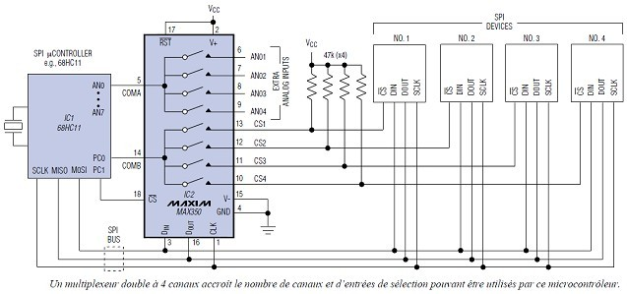
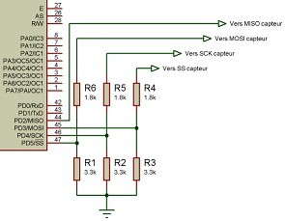
FISA S3E A4 Réseaux de TERRAINS/BUS SPI /
2.7 Bus SPI et niveaux électriques
Les signaux échangés sont de types TTL ou CMOS. Il pourra-t-être envisagé dans certains cas de placer des résistances de Pull-up de 47kΩ (voir ci-dessous : utilisation d'un multiplexeur MAXIM MAX350).
Si on utilise des composants de tension d'alimentation différente par exemple un μp en 5v et un capteur en 3.3v, il convient de procéder à une adaptation du niveau de tension des broches MOSI, SS, SCLK (la MISO n'est pas affectée car compatible avec le μp) par diviseur de tension à base de résistance ¼ de watt.

Slide 26
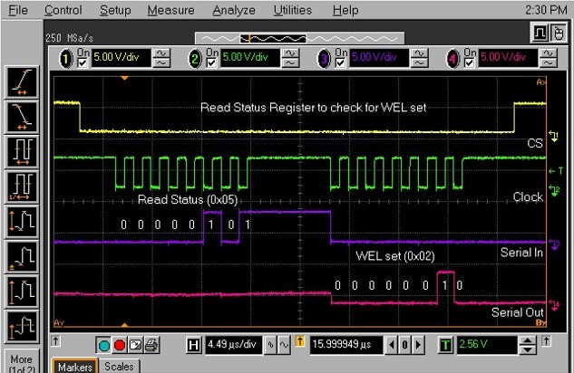
Oscillogrammes des signaux électriques SPI
4. Chronogramme
Toutes les liaisons SPI respectent le chronogramme général ci-dessous, mais quatre variantes existent au niveau de la prise en compte des données qui sont échangées.
Oscillogrammes des signaux électriques SPI

Slide 27
FISA S3E A4 Réseaux de TERRAINS/BUS SPI /
2.8 Les différents autres noms utilisés avec un bus SPI
SCK :
Il s'agit de l'horloge de synchronisation des échanges, elle est générée par le maître et est commune à tous les éléments du bus. Cela a pour avantage d’éviter que chaque composant possède son propre quartz avec les problèmes de précision que cela impose.
SDI, DI, SI, SDO, DO, SO :
Il s'agit de la patte de Serial Data In; dans ce cas de convention d'écriture il convient de relier la SDI du maître à la SDO du ou des esclaves.
Il s'agit de la patte de Serial Data Out; dans ce cas de convention d'écriture il convient de relier la SDO du maître à la SDI du ou des esclaves.
nCS, CS ,nSS, STE :
Il s'agit de la patte /SS Slave Select générée par le maître.
QSPI Queued Serial Peripheral Interface :
C'est un type de contrôleur dédié et spécifique qui permet certains transferts de données sans l'utilisation du processeur, mais en faisant appel à des pointeurs programmables, pointant une file d'attente de données.
Ce n'est pas un autre type de bus série.

Slide 28
FISA S3E A4 Réseaux de TERRAINS/BUS SPI /
2.9 Avantages et Inconvénients du bus SPI
Avantages | Inconvénients
Communication en Full Duplex | Pas d'adressage possible
"Indépendant" du nombre de bits à transmettre | Utilisation sur très courte distance (même carte)
Pas de collision possible | Nécessite plus de fils que I²C
Les esclaves utilisent l'horloge du maître pas de problème de précision de quartz | Pas d'acquittement (le maître ne sait pas s’il est écouté)
Beaucoup plus rapide que I²C en mode standard
Possibilité de configuration à plusieurs maîtres
:

Slide 29
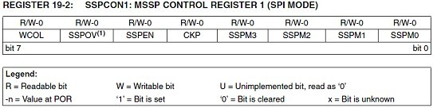
FISA S3E A4 Réseaux de TERRAINS/BUS SPI /
2.10 Constitution pour un système à microcontrôleur PIC
10.1 Le MSSP Control Register 1 (SSPCON1- 18F87K22 SSPxCON1)
bit 7 WCOL | : Write Collision Detect bit (Transmit mode only) 1 = Le registre SSPBUF register est écrit pendant que l'octet prévu est transmis (Doit être effacé par le programme) 0 = Pas de détection
bit 6 SSPOV | : Receive Overflow Indicator bit(1) SPI mode esclave: 1 = un nouvel octect est reçu pendant que le registre SSPBUF est encore en possession de l'ancien. En cas d'"overflow"(débordement) la donnée du SSPSR est perdue. Le débordement n'intervient que dans le mode Esclave. L'utilisateur doit lire le SSPBUF, seulement en cas de transmission de donnée, pour éviter le maintien de l'owerflow il doit être effacer dans le soft. 0 =Pas de débotrdement
bit 5 SSPEN | : Master Synchronous Serial Port Enable bit 1 = validation de la configuration SCK, SDO, SDI and SS comme port série(2) 0 = pas de validation du mode SPI, les broches sont en E/S normales(2)
bit 4 CKP | : Clock Polarity Select bit 1 = horloge au niveau haut logique au repos 0 = horloge au niveau bas logique au repos
bit 3-0 SSPM3:SSPM0 | : Master Synchronous Serial Port Mode Select bits 0101 = SPI mode Esclave, clock = SCK, SS non validée, SS peut être utilisée en E/S(3) 0100 = SPI mode Esclave, clock = SCK , SS (select slave) validée(3) 0011 = SPI mode Maître, clock = TMR2 output/2(3) 0010 = SPI mode Maître , clock = FOSC/64(3) 0001 = SPI mode Maître , clock = FOSC/16(3) 0000 = SPI mode Maître , clock = FOSC/4(3)
Note 1: Dans le mode Maître , le bit de dépassement n'est pas mis à 1 à chaque transmission ou nouvelle réception mais est initialisé par une écriture dans le registre SSPBUF.
2: Si validé, cette broche doit être configuré comme une entrée ou une sortie.
3: Les combinaisons non listées ici sont réservées ou implémentées pour l’I2C.

Slide 30
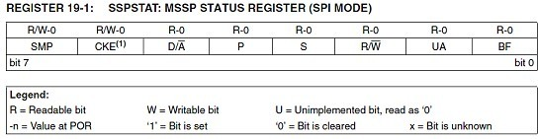
10.2 Le MSSP Status Register (SSPSTAT 18F87K22 SSPxSTAT)
bit 7 SMP | : Sample bit Dans le mode Maître 1 = Echantillonnage de la donnée entrante à la fin du temps de sortie de la données sortante 0 = Echantillonnage de la donnée entrante au millieu du temps de sortie de la données sortante Dans le mode Esclave mis à 0
bit 6 CKE | : SPI Clock Select bit 1 = Transmission sur front de l'état actif vers état repos de l'horloge 0 = Transmission sur front de l'état repos vers état actif de l'horloge Dans le mode Esclave mis à 0
bit 0 BF | : Buffer Full Status bit (Receive mode only) 1 = Réception complète, SSPBUF plein 0 = Réception incomplète , SSPBUF vide
Les bits 1, 2, 3, 4 et 5 ne sont pas utilisés en mode SPI.

Slide 31
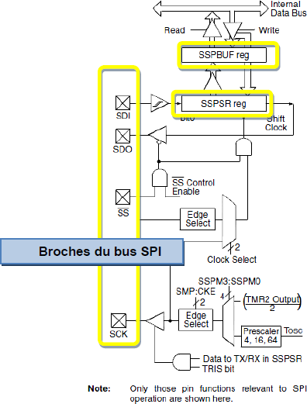
10.3 Le Serial Receive/Transmit Buffer Register SSPBUF
Ce registre n'est pas accessible en direct !
Ce registre est utilisé pour recevoir / envoyer les données de / vers l'extérieur du PIC.
Pendant les opérations de réception, les 2 registres SSPSR et SSPBUF créent un double tampon receveur. Lorsque le SSPSR à reçu un octet, il le transfère au SSPBUF en provoquant la mise à 1 de SSPIF.
Pendant la transmission, SSPBUF n’est pas en double tampon. Une écriture dans SSPBUF va écrire aussi dans SSPSR.

Slide 32
10.3 Cas du 18F87K22 (x prend la valeur 1 ou 2)

Slide 33
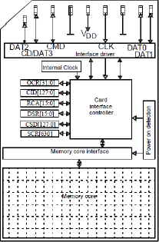
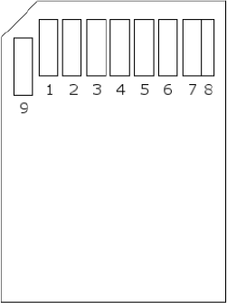
FISA S3E A4 Réseaux de TERRAINS/ BUS SPI 2.11 Compléments SD card
Les cartes SD possèdent plusieurs interfaçages possibles dont un bus SPI. Le schéma ci-dessous présente la connectique des cartes SD, on y retrouve les broches spécifiques du bus SPI.
Avec un microcontrôleur incluant une interface SPI spécifique et une programmation pour les routines supplémentaires d'accès à la mémoire de la carte, on peut développer des applications sur ce type de carte (voir les liens proposés). Cependant, le protocole utilisé est complexe et, si l’on souhaite avoir une structure de fichier utilisable sur un ordinateur, on est confronté au problème de la FAT…
Pour plus d’infos :
SPI and SD cards
www.dejazzer.com/ee379/lecture_notes/lec12_sd_card.pd
fr.wikihow.com/formater-une-carte-SD
Pin | Fonction SPI
1 | Chip select
2 | MOSI
3 | GND
4 | VCC
5 | SCLK
6 | GND
7 | MISO
8 | SD (SD only)
9 | SD (SD only)

Slide 34
Bibliographie et sources
Internet : documents constructeurs motorola, microchips, Maxim.
Cours et diaporama sur les liaisons séries de T.Berenguer, P Monassier, B Nourry.

Slide 35
FISA S3E A4 Réseaux de TERRAINS/BUS SPI /
2.12 Travaux pratiques
Travaux préliminaires
Téléchargement de MPLABX directement sur le site Microchip :
http://www.microchip.com/mplabx-ide-windows-installer
Téléchargement du compilateur XC8
http://www.microchip.com/mplabxc8windows
Lancer le programme MPLAB X IDE
Créer un nouveau projet
File > New project
Choisir la catégorie Microchip Embedded puis Standalone project > Net
Choisir la famille Advanced 8-bit (PIC18) puis PIC18F87K22 > Net
Dans Hardware Tool, sélectionner PicKit 3 > Net
Dans Compiler toolchain, sélectionner XC8 > Net
Renseigner le nom du projet (ex : TP1_SPI)
Choisir l'emplacement du projet
Cocher ''Set as main project'' > Finish
Copier les fichiers .c et .h fournis dans le dossier du projet.
Ajouter les .h dans Hearder du projet (cliquer droit sur Header files > Add existing item)
Ajouter les .c dans Sources du projet (cliquer droit sur Soures files > Add existing item)
Brancher la mallette à la prise 230V.
Brancher le PicKit sur la mallette et au PC en USB.
Attention si vous obtenez l'erreur target device was not found lors de la programmation du pic, c’est que la mallette n’est pas alimentée extérieurement, vérifier l'option d'alimentation du pickit :
Run > Set project configuration > Customize
Cliquer sur Pickit à gauche dans Categories
Puis dans option categories sélectinner Power
Cocher power target from pickit et choisissez 5V
Ou alimenter la mallette.

Slide 36
TP N° 1 FISA S3E A4 Réseaux de TERRAINS/
BUS SPI
Mise en œuvre du bus SPI
Objectifs du TP :
Découvrir l’environnement de développement.
Se familiariser avec l’interface graphique et le source afficheur.c fourni.
Lire et écrire dans un circuit mémoire SPI
Matériel utilisé :
- Malette Modèle : MDET Bus &Réseaux Kits de formation pour l’apprentissage des bus de communication
- Un PC équipé des logiciels MPLABX et son compilateur XC8.
- Un oscilloscope numérique,
- Un analyseur logique .
- Documentation des logiciels et du microcontrôleur.
Expérimentation n°1:
Sauvegarder en mémoire SPI 16 octets de données à partir de l’adresse 0.
Lire les 20 premiers octets de la mémoire SPI et démontrer la sauvegarde des données.
Expérimentation n°2:
Saisir une chaine de 16 caractères au clavier du PC et l’afficher en ligne 1 colonne 1.
Sauvegarder en mémoire SPI adresse 0.
Dumper la mémoire SPI (lire les 20 premiers octets) et démontrer la sauvegardes des données.
25LC010A

Slide 37
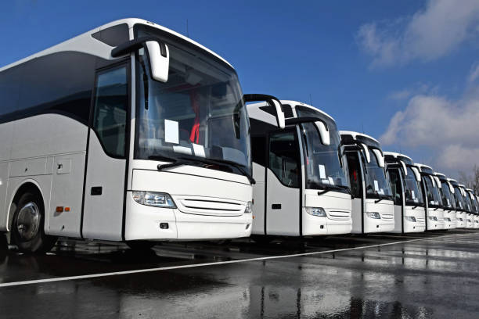

3
FISA S3E Réseau de terrain Bus I2C

Slide 38
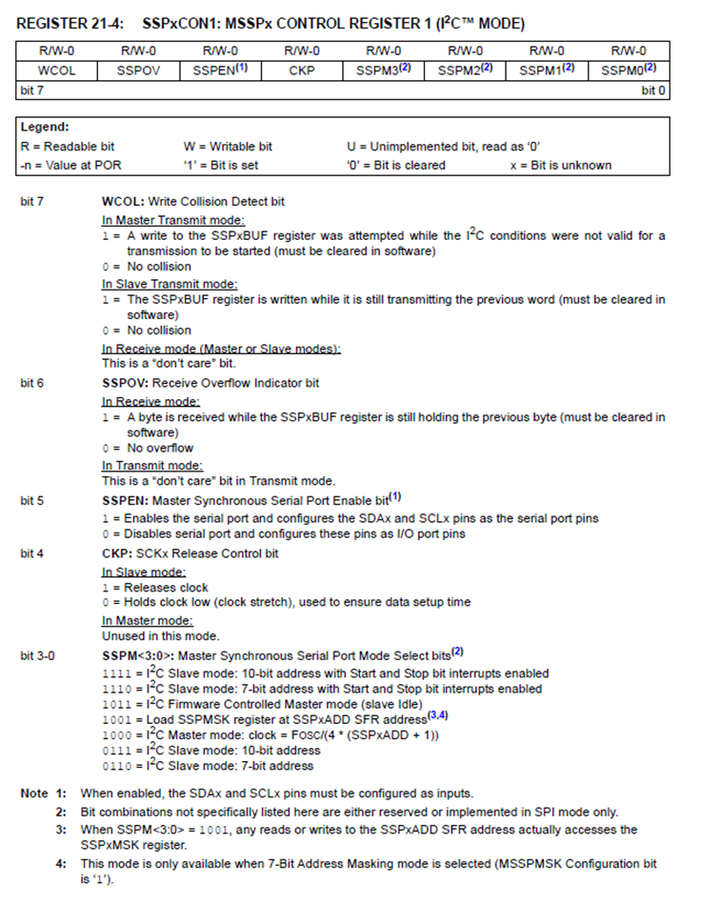
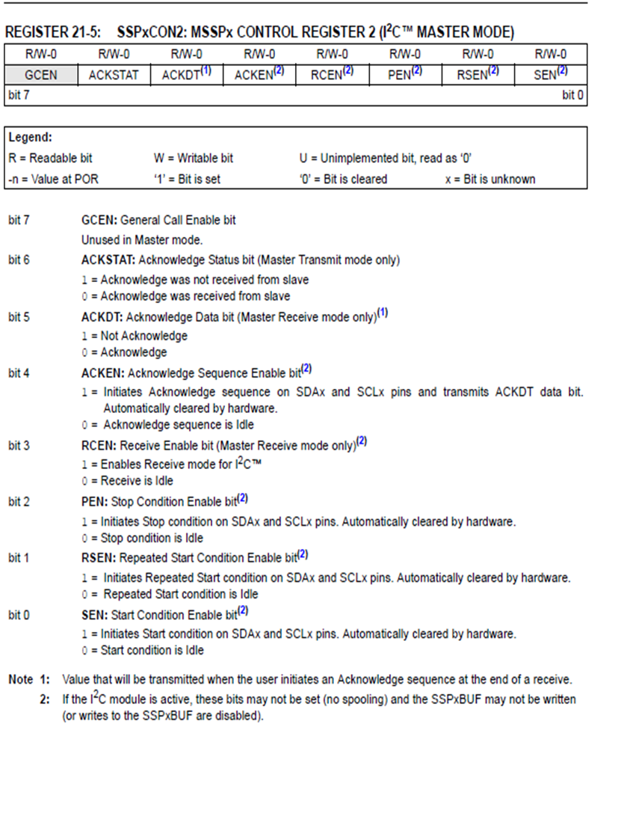
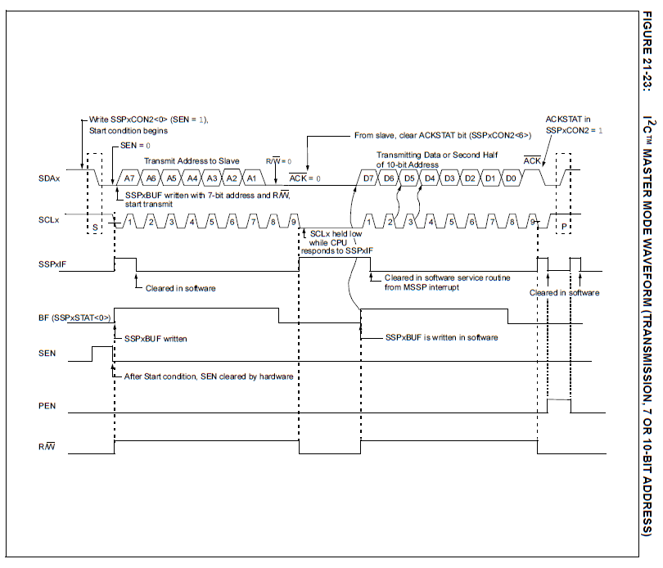
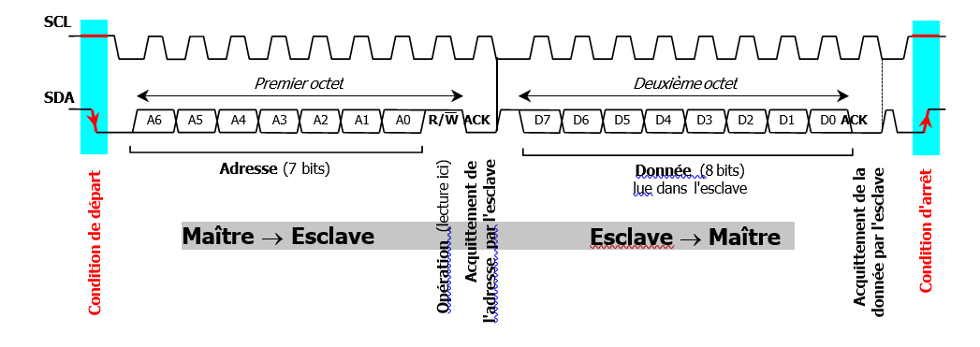
FISA S3E A4 Réseaux de TERRAINS/BUS I2C / 3 Résumé
Pour changer d’image :
Supprimez le visuel en place (un bloc gris avec une icone en son centre apparait)
Cliquez sur l’icone
Importez l’image que vous souhaitez depuis votre ordinateur
Utilisez le mode « rogner » pour positionner votre visuel correctement
« Inter Integrated Circuit» est un bus série développé dans les années 1980 par la société Philips pour faciliter la communication entre circuits intégrés tout en réduisant leur coût.
Les derniers développements de ce bus lui confèrent un mode de transfert à grande vitesse à 3,4 Mbits/s.
1 DESCRIPTION MATERIELLE
C’est un bus série synchrone (l’horloge est transmise) constitué de 2 fils :
✓ la ligne de transmission de donnée série SDA (serial data)
✓ la ligne de transmission d'horloge SCL (serial clock)
2 – Protocole de communication
Il s’agit des règles afin que le dialogue soit possible, voir chronogrammes. Il se compose de plusieurs étapes :
1. la prise de parole par un maître si le bus est libre
2. la condition de départ émise par le maître
3. l'adresse de l'esclave destinataire
4. l'opération : lecture ou écriture de l'esclave
5. l'acquittement de l'adresse par l'esclave
6. l’octet transmis par le maître ou par l'esclave selon l'opération
7. l'acquittement de la transmission de l’octet
8. la condition d'arrêt générée par le maître terminant l'échange
Registre de controle
Gestion des echanges
SSPxADD baud rate
Bloc de conclusion :
La taille du texte s’adapte en fonction de la taille du bloc.
Si vous souhaitez que votre conclusion soit sur plusieurs lignes, passez à la ligne en utilisant simultanément les touches Maj+Entrée
3- Cas du 18F87K22
Plusieurs circuits peuvent être placés sur le bus sans risque de conflit grâce aux sorties à drain ou collecteur ouvert. En veille, chaque broche est en haute impédance : SDA et SCL sont amenées au niveau haut par 2 résistances RP reliées potentiel VDD.
00 en mode maitre

Slide 39
Sommaire
Pour changer d’image :
Supprimez le visuel en place (un bloc gris avec une icone en son centre apparait)
Cliquez sur l’icone
Importez l’image que vous souhaitez depuis votre ordinateur
Utilisez le mode « rogner » pour positionner votre visuel correctement
3 FISA S3E A4 Réseaux de TERRAINS/BUS I2C
3.1 Historique 40
3.2 Terminologie 41
3.3 Périphériques i²C en bus 42
3.4 Adressage 44
3.5 Codage 45
3.6 Accès au bus 46
3.7 Registres du PIC 18F87K22 52
3.8 Cas du PCF 8591 54
3.9 Travaux pratiques 58
Pour le sommaire :
Entrez les titres des chapitres dans la zone de texte à gauche (il s’agit d’une liste, il suffit donc d’utiliser la toucher « entrer » pour passer au titre de chapitre suivant)
Entrez les numéros de slides correspondants aux chapitres dans la zone de texte de droite, suivant le même fonctionnement

Slide 40



FISA S3E A4 Réseaux de TERRAINS/BUS I2C/
3.1 Historique
▪ But : faire communiquer à haute vitesse des composants électroniques de fonctions diverses (potentiomètres, RTC, mémoires, etc.) et d'origines diverses (Philips, Analog Device, Maxim, etc.) à l'aide d'un protocole standardisé simple et en limitant le câblage.
▪ Réalisation : au début des années 80 Philips met au point les composants qui communiquent par une ligne de données SDA et une ligne d'horloge SCL. En 1982 la norme "Inter Integrated Circuit" est déposée. Aujourd'hui la division semi- conducteurs de Philips est NXP qui a publié la version 4.0 en 2012.

Slide 41
FISA S3E A4 Réseaux de TERRAINS/BUS I2C/
3.2 Terminologie
Terminologie
▪ SDA : Serial Data = ligne de transmission des données
▪ SCL : Serial Clock = ligne du signal d'horloge
▪ Émetteur : composant qui envoie des données sur le bus
▪ Récepteur : composant qui reçoit les données présentes sur le bus
▪ Maître : composant qui prend le contrôle du bus. Il génère l'horloge. Le maître peut être émetteur ou récepteur.
▪ Esclave : composant adressé par le maître. L'esclave peut être émetteur ou récepteur.
▪ Multi-maître : plusieurs maîtres peuvent tenter de contrôler le bus
▪ Arbitrage : procédure permettant de choisir un seul maître alors que plusieurs tentent de prendre le contrôle du bus
▪ Synchronisation : synchronisation des horloges de plusieurs maîtres

Slide 42
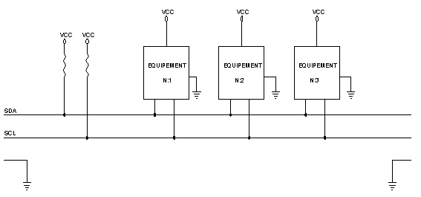
FISA S3E A4 Réseaux de TERRAINS/BUS I2C/
3.3 Périphériques i²C en bus
Les données sont envoyées en série sur la ligne SDA. La ligne SCL est l'horloge Chaque équipement dispose d'une adresse unique

Slide 43
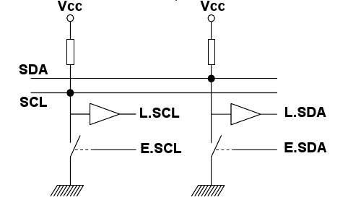
E/S de type collecteur ou drain ouvert
ATTENTION :
prévoir des résistances
de pull-up (tirage) entre
Vcc et SDA et Vcc et SDL.
Généralement 4.7 kΩ
Avantages :
• Architecture ultra simple
• Les lignes SDA et SCL sont au repos à l'état haut. Elles peuvent être forcées uniquement à l'état bas.
• Pas de conflit électrique

Slide 44
FISA S3E A4 Réseaux de TERRAINS/BUS I2C/
3.4 Adressage
Adressage
▪ Les adresses sont codées sur 7 bits
▪ Les adresses sont attribuées par le "i²C Committee" en fonction du type de périphérique
▪ Le 8ième bit indique que l'opération suivante sera une écriture (0) ou une lecture (1)
▪ Lors d'une lecture le maître connait le nombre d'octets qu'il attend
Adresses réservées : les adresses 0000 0xxx ne sont jamais attribuées à des
composants
▪ 0000 0000 : appel général. Tous les périphériques renvoient un acquittement
▪ 0000 0110 : reset. Tous les périphériques retournent à leur état initial
▪ 0000 0010 : tous les périphériques reprennent leur adresse initiale
▪ 0000 0100 : comme ci-dessus mais pour les circuit dont on peut définir l'adresse matériellement

Slide 45
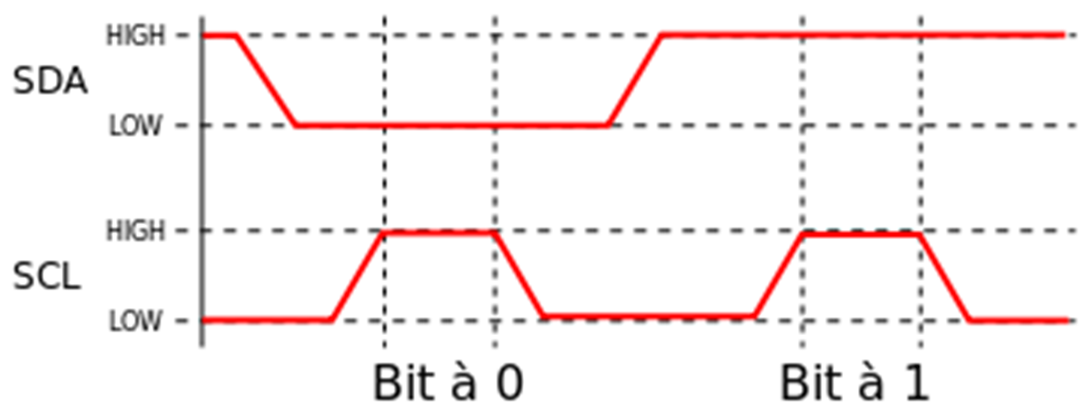
FISA S3E A4 Réseaux de TERRAINS/BUS I2C/
3.5 Codage
Codage de bits : NRZ MSB first. Le niveau (« HIGH » ou « LOW ») de la ligne SDA doit être maintenu stable pendant le niveau « HIGH » sur la ligne SCL pour la lecture du bit.
Cette règle pourra être outrepassée pour des bits de contrôle.

Slide 46
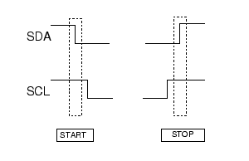
FISA S3E A4 Réseaux de TERRAINS/BUS I2C/
3.6 Accès au bus
Accès au bus
▪ Les lignes SDA et SCL sont à 1 lorsque le bus est disponible (idle)
▪ Le bus doit être "idle" depuis plus de 4.7µs pour prétendre en prendre le contrôle
▪ Pour prendre le contrôle du bus, SDA passe à 0 et SCL reste à 1 (START)
▪ Le périphérique qui prend le contrôle du bus en devient le maître
▪ C'est le maître qui génère l'horloge (SCL)
▪ Le bus est libéré lorsque SDA passe à 1 et SCL reste à 1 (STOP)
▪ Les conditions de START et de STOP ne sont générées que par le maître
3.6.1 Conditions Start / Stop

Slide 47
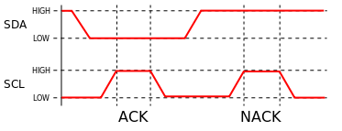
Connexion maître / esclave
Connexion du maître à l'esclave
▪ Le maître envoie les 7 bits d'adresses + le bit R/W soit 1 octets
▪ Après avoir reçu l'adresse correctement le récepteur accuse réception (Address-
ACKnowledgment) en passant SDA à 0 pendant que SCL est à 1
▪ Le maître envoie ensuite un octet de données
▪ La bonne réception d'un octet de données est de même acquitté par un Data-
ACKnowledgment.
▪ Si nécessaire un autre octet de données est envoyé puis acquitté
▪ Clôture de la connexion par une condition STOP
Acquittement
En cas d'erreur d'acquittement c'est une condition No-ACKnowledgment qui est envoyée

Slide 48
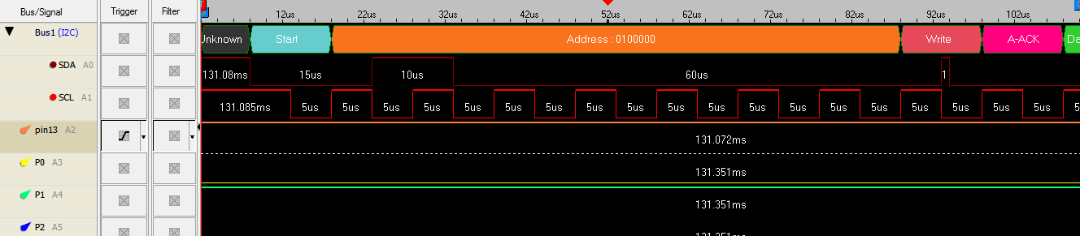
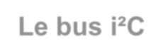
FISA S3E A4 Réseaux de TERRAINS/BUS I2C/
3.6.2 Prise de contrôle du bus en écriture
Condition
de START
Bit
d'écriture
Acquittement

Slide 49
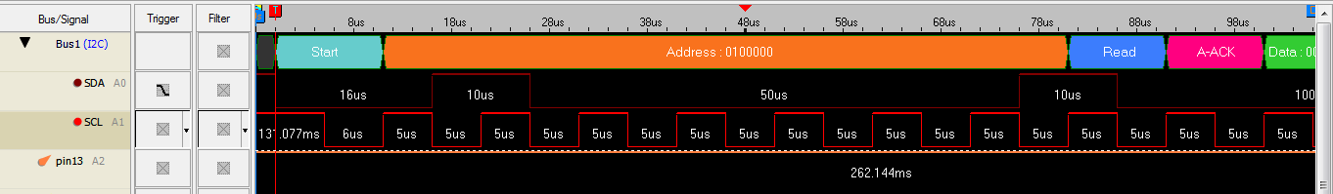
FISA S3E A4 Réseaux de TERRAINS/BUS I2C/
3.6.3 Prise de contrôle du bus en Lecture

Slide 50

FISA S3E A4 Réseaux de TERRAINS/BUS I2C/
3.6.4 Transmission de données

Slide 51

FISA S3E A4 Réseaux de TERRAINS/BUS I2C/
3.6.5 Libération du bus

Slide 52


FISA S3E A4 Réseaux de TERRAINS/BUS I2C/
3.7 Registres
18F87K22

Slide 53



Slide 54
FISA S3E A4 Réseaux de TERRAINS/BUS I2C/
3.8 Cas du PCF8591
SYMBOL | PIN | DESCRIPTION
AINO | 1 | analog inputs (A/D converter)
AIN1 | 2
AIN2 | 3
AIN3 | 4
A0 | 5 | hardware address
A1 | 6
A2 | 7
VSS | 8 | negative supply voltage
SDA | 9 | I2C-bus data input/output
SCL | 10 | I2C-bus clock input
OSC | 11 | oscillator input/output
EXT | 12 | external/internal switch for oscillator input
AGND | 13 | analog ground
VREF | 14 | voltage reference input
AOUT | 15 | analog output (D/A converter)
VDD | 16 | positive supply voltage
Cas PCF8591
8-bit A/D and D/A converter ( voir TP Microcontroleur 1 : N°3 CAN-CAN)

Slide 55



Environnement du TP3

Slide 56



Fig.3 Address byte.
Fig.6 DAC data and DC conversion characteristics.
Adresse du composant
Valeur à transmettre
Bus de commande

Slide 57

Programmation – exemple pour envoyer à un DAC
Initialisation
void I2C_Init(void)
{
SSP1STAT = 0x00;
SSP1CON1 = 0x00;
SSP1CON1bits.SSPEN = 1; // Enables the serial port and configures the SDAx and SCLx pins as the serial port pins
SSP1CON1bits.SSPM = 0x08; // 1000 = I2C Master mode
SSP1CON2 = 0x00;
SSP1ADD = 0x1A; // Baud rate pour I2C à 100kHz
}
Fig.7 D/A conversion sequence.
Ecriture sur le bus I2C
SSP1CON2bits.SEN = 1; // Envoi du bit de start
while(SSP1CON2bits.SEN)
SSP1BUF = 0x90; // adresse du convertisseur dig/ana
while(SSP1CON2bits.ACKSTAT == 1){}; // tant que acquittement du convertisseur non reçu
while(PIR1bits.SSP1IF == 0){}
PIR1bits.SSP1IF = 0;
SSP1BUF = 0x40; // bits de contrôle
while(SSP1CON2bits.ACKSTAT == 1){}; // tant que acquittement du convertisseur non reçu
while(PIR1bits.SSP1IF == 0){}
PIR1bits.SSP1IF = 0;
SSP1BUF = VAL; // bits de données 0 à 255
while(SSP1CON2bits.ACKSTAT == 1){}; // tant que acquittement du convertisseur non reçu
while(PIR1bits.SSP1IF == 0){}
PIR1bits.SSP1IF = 0;
SSP1CON2bits.PEN = 1; // Envoi du bit de stop
while(PIR1bits.SSP1IF == 0){}
PIR1bits.SSP1IF = 0;
Récapitulatif

Slide 58
FISA S3E A4 Réseaux de TERRAINS/BUS I2C /
3.9 Travaux pratiques
Travaux préliminaires
Téléchargement de MPLABX directement sur le site Microchip :
http://www.microchip.com/mplabx-ide-windows-installer
Téléchargement du compilateur XC8
http://www.microchip.com/mplabxc8windows
Lancer le programme MPLAB X IDE
Créer un nouveau projet
File > New project
Choisir la catégorie Microchip Embedded puis Standalone project > Net
Choisir la famille Advanced 8-bit (PIC18) puis PIC18F87K22 > Net
Dans Hardware Tool, sélectionner PicKit 3 > Net
Dans Compiler toolchain, sélectionner XC8 > Net
Renseigner le nom du projet (ex : TP2_SPI)
Choisir l'emplacement du projet
Cocher ''Set as main project'' > Finish
Copier les fichiers .c et .h fournis dans le dossier du projet.
Ajouter les .h dans Hearder du projet (cliquer droit sur Header files > Add existing item)
Ajouter les .c dans Sources du projet (cliquer droit sur Soures files > Add existing item)
Brancher la mallette à la prise 230V.
Brancher le PicKit sur la mallette et au PC en USB.
Attention si vous obtenez l'erreur target device was not found lors de la programmation du pic, c’est que la mallette n’est pas alimentée extérieurement, vérifier l'option d'alimentation du pickit :
Run > Set project configuration > Customize
Cliquer sur Pickit à gauche dans Categories
Puis dans option categories sélectinner Power
Cocher power target from pickit et choisissez 5V
Ou alimenter la mallette.

Slide 59


TP N° 2 FISA S3E A4 Réseaux de TERRAINS/
BUS I2C
Mise en œuvre du bus I2C
Objectifs du TP :
Approfondir le bus I2C.
Se familiariser avec l’interface graphique et le source afficheur.c fourni.
Lire et écrire dans un circuit mémoire I2C.
Matériel utilisé :
- Malette Modèle : MDET Bus &Réseaux Kits de formation pour l’apprentissage des bus de communication
- Un PC équipé des logiciels MPLABX et son compilateur XC8.
- Un oscilloscope numérique,
- Un analyseur logique .
- Documentation des logiciels et du microcontrôleur.
Expérimentation n°1:
Configurer le composant PCF 8583 en Event Compteur.
Ecrire une application met à zéro le compteur à l’appuie sur un bouton poussoir.
Faire tourner la turbine et afficher la valeur du compteur.
Expérimentation n°2: Dosage
Saisir au clavier une valeur prédéterminée à charger dans le compteur.
Après remise à zero logicielle, compter à l’aide de la turbine jusqu’à l’atteinte de la valeur prédéterminée.
A l’atteinte de la valeur prédéterminée, générer une interruption qui positionne un voyant en alarme et qui déclenche l’inscription « ALARME » à l’écran.

Slide 60

4
FISA S3E Réseau de terrain Bus CAN

Slide 61





FISA S3E A4 Réseaux de TERRAINS/BUS CAN / 4 Résumé
Pour changer d’image :
Supprimez le visuel en place (un bloc gris avec une icone en son centre apparait)
Cliquez sur l’icone
Importez l’image que vous souhaitez depuis votre ordinateur
Utilisez le mode « rogner » pour positionner votre visuel correctement
Il existe sous deux versions :
CAN2.0A : trame standard identificateur de 11 bits (CAN standard) ;
C:AN2.0B trame plus longue avec
identificateur sur 29 bits (CAN étendu).
Il existe également deux types différenciés par leur débit :
le CAN LOW Speed ; le CAN High Speed.
Débit max: 125Kbits/s
Débit max: 1Mbits/s
3-Constitution d’une trame en format standard
Une trame se répartie en 7 champs:
Les stations sont câblées sur le bus par le principe du "ET câblé". En cas de conflit c'est à dire émission simultanée, la valeur 0 écrase la valeur 1.
On appelle donc "état dominant" l'état logique 0, et "état récessif" l'état logique 1. Lors de l'arbitrage bit à bit, dès qu'une station émettrice se trouve en état récessif et détecte un état dominant, elle perd la compétition et arrête d'émettre. Tous les perdants deviennent automatiquement des récepteurs du message, et ne tentent à nouveau d'émettre que lorsque le bus se libère.
Bloc de conclusion :
La taille du texte s’adapte en fonction de la taille du bloc.
Si vous souhaitez que votre conclusion soit sur plusieurs lignes, passez à la ligne en utilisant simultanément les touches Maj+Entrée
Ou 32 bits pour CAN 2.0B
1- Principe de l’arbitrage
Le procédé d'attribution du bus est basé sur le principe de "l'arbitrage bit à bit", selon lequel les nœuds en compétition, émettant simultanément sur le bus, comparent bit à bit l'identificateur de leur message avec celui des messages concurrents. Les stations de priorité moins élevée perdront la compétition face à celle qui a la priorité la plus élevée.
2 Les signaux du bus CAN
Paire filaire différentielle sur 2 fils ,les niveaux logiques (récessifs et dominants) sont obtenus par la différence de potentiel entre les deux voies CAN L et CAN H.
Les niveaux de tension sur CANL et CANH dépendent du type Low Speed ou High Speed du bus.
Ces niveaux de tension correspondent à un codage dit NRZ (No Return to Zero : il n’y a jamais de courant nul sur la ligne. La masse n’est plus utilisée et les niveaux logiques correspondent à 2 niveaux de tensions distincts).

Slide 62
Sommaire
Pour changer d’image :
Supprimez le visuel en place (un bloc gris avec une icone en son centre apparait)
Cliquez sur l’icone
Importez l’image que vous souhaitez depuis votre ordinateur
Utilisez le mode « rogner » pour positionner votre visuel correctement
4 FISA S3E A4 Réseaux de TERRAINS/BUS CAN
4.1 Historique 63
4.2 Le bus CAN 64
4.3 Protocole CAN et couches OSI 66
4.4 Support de transmission 67
4.5 Codage de l’information et Stuffing 68
4.6 Les informations transmises sur le bus 69
4.7 Trame de données (DATA FRAME) 70
4.8 Trame de requête (REMOTE FRAME) 76
4.9 Travaux pratiques 78
Pour le sommaire :
Entrez les titres des chapitres dans la zone de texte à gauche (il s’agit d’une liste, il suffit donc d’utiliser la toucher « entrer » pour passer au titre de chapitre suivant)
Entrez les numéros de slides correspondants aux chapitres dans la zone de texte de droite, suivant le même fonctionnement

Slide 63



FISA S3E A4 Réseaux de TERRAINS/BUS CAN/
4.1 Historique
La société BOSCH développe dès le début des années 1980 une solution de multiplexage des informations circulant à bord de la voiture. Le bus CAN (Control Area Network) est alors développé et sera normalisé dès 1983. En 1985, Mercedes commercialise la première voiture (classe S) équipée d'un bus CAN et de cinq unités de calcul. Aujourd'hui, beaucoup de véhicules sont totalement multiplexés. Leurs réseaux permettent de relier entre plus d'une trentaine de calculateurs.
Domaines d'application
Le CAN est un réseau de terrain (ou réseau embarqué) qui occupe aujourd'hui une position de leader sur le marché automobile.
D’autres secteurs utilisent également le bus CAN :
• véhicules industriels
• matériel agricole
• bateaux
• avions
• production industrielle
• automatismes
• la domotique …
63

Slide 64

FISA S3E A4 Réseaux de TERRAINS/BUS CAN/
4.2 Le bus CAN
Le bus CAN (Controller Area Network) est un bus série de terrain car il doit fonctionner dans un environnement limité et sévère (milieu industriel, atelier, voiture…) permettant la transmission asynchrone de données numériques. Il s'agit d'un bus multiplexé.
Les particularités de ce bus sont :
• bus multi maîtres où tous les participants ont les mêmes droits
• fiabilité élevée des mécanismes de protection du protocole
64

Slide 65

Il existe 2 protocoles CAN :
• le protocole CAN 2.0A dit CAN standard qui possède un identificateur de 11 bits ce qui permet de délivrer 2048 messages différents ;
• le protocole CAN 2.0B ou CAN étendu qui possède un identificateur 29 bits soit plus de 536 millions de messages différents.
Pour chacun des 2 protocoles il existe 2 types d'interfaces (normes de transmission) :
• le CAN LowSpeed ou CAN-LS (norme ISO 11519). Ce bus présente un débit max de 125 kbits/s et peut raccorder jusqu’à 20 nœuds. Dans l'automobile, il est appelé bus confort et utilisé pour la climatisation, la radio, le tableau de bord … ;
• le CAN Highspeed ou CAN-HS. Ce bus présente un débit max de 1 Mbits/s et peut raccorder jusqu’à 30 nœuds. Dans l'automobile, il est utilisé pour les équipements de sécurité (freinage, moteur … ;
65

Slide 66

FISA S3E A4 Réseaux de TERRAINS/BUS CAN/
4.3 Protocole CAN et couches OSI
La structure du protocole du bus CAN possède implicitement les principales propriétés suivantes :
hiérarchisation des messages ;
garantie des temps de latence ;
souplesse de configuration ;
réception de multiples sources avec synchronisation temporelle ;
fonctionnement multi maître ;
détections et signalisations d’erreurs, retransmission automatique des messages altérés dès que le bus est de nouveau au repos. ;
distinction d’erreurs (temporaire ou non-fonctionnalité permanente au niveau d’un nœud) ;
déconnexion automatique des nœuds défectueux.
Le protocole CAN ne couvre seulement que deux des sept couches du modèle d'interconnexion des systèmes ouverts OSI
On retrouve ainsi dans le protocole CAN, la couche liaison de données (couche 2) et la couche physique
(couche 1).
66

Slide 67



FISA S3E A4 Réseaux de TERRAINS/BUS CAN/
4.4 Support de transmission
La transmission des données est effectuée sur une paire filaire différentielle torsadée. La ligne est donc constituée de deux fils : CAN L (CAN Low) et CAN H (CAN High). Le Signal CAN transmis est donc obtenu par la différence de tension entre les deux lignes. La ligne du bus doit se terminer par des résistances de terminaison.
Un nœud du bus CAN requiert pour fonctionnement au sein du réseau, microcontrôleur, un gestionnaire
de protocole CAN (ou contrôleur CAN) et une interface de ligne CAN (ou Emetteur / Récepteur CAN)
Les nœuds sont câblés sur le bus de telle manière qu'en cas d'émission simultanée de deux nœuds, le NL0 (niveau logique 0) s'impose par rapport au NL1 (niveau logique 1) : Le NL0 est donc appelé état dominant et le NL1, état récessif.
67

Slide 68


FISA S3E A4 Réseaux de TERRAINS/BUS CAN/
4.5 Codage de l’information et Stuffing
La transmission différentielle du signal sur le bus CAN assure l’immunité électromagnétique car les deux lignes du bus sont affectées de la même manière par un signal perturbateur.
La longueur du bus et le débit maximum sont liés par la courbe suivante :
Les bits transitant sur le bus sont codés avec la méthode NRZ (Non Return to Zero). Pendant la durée totale du bit, le niveau de tension de la ligne est maintenu, c’est à dire sa valeur reste constante qu’elle soit dominante ou récessive.
Une des caractéristiques du codage NRZ est que le niveau du bit est maintenu pendant toute sa durée. Cela pose des problèmes de fiabilité si un grand nombre de bits identiques se succèdent.
La technique du Bit Stuffing impose au transmetteur d’ajouter automatiquement un bit de valeur opposée lorsqu’il détecte 5 bits consécutifs identiques dans les valeurs à transmettre.
68

Slide 69
FISA S3E A4 Réseaux de TERRAINS/BUS CAN/
4.6 Les informations transmises sur le bus
Le concept de communication du bus CAN est celui de la diffusion d’information (broadcast) :
• chaque station connectée au réseau écoute les trames transmises par les stations émettrices.
Chaque nœud décide quoi faire du message, s’il doit y répondre ou non, s’il doit agir ou non
• le protocole CAN autorise différents nœuds à accéder simultanément au bus. Un procédé rapide et fiable d’arbitrage détermine le nœud qui émet en premier.
Il existe 4 types de trames circulant sur le bus CAN :
• trame de données (data frame) : trame qui transporte des données ;
• trame de requête (remote frame) : trame émise par un nœud désirant recevoir une trame de données (l’identificateur est le même pour les deux trames dans ce cas) ;
• trame de surcharge (overload frame) : trame qui indique qu'une station est surchargée pendant un certain laps de temps. Elle permet d’introduire un délai entre 2 trames (elle ne contient pas d’information) ;
• trame d'erreur (error frame) : trame transmise lors de la détection d'une erreur. Elle indique la nature des erreurs (de bit, de stuffing, de CRC, d'acquittement…) et permet la correction en demandant de renvoyer à nouveau la donnée.
Les trames de données et trames de requêtes sont séparées des trames précédentes par un champ de bits appelé espace intertrame (interframe space). Il s’agit d’une suite de plusieurs bits récessifs (NL1).
69

Slide 70

FISA S3E A4 Réseaux de TERRAINS/BUS CAN/
4.7 Trame de données (DATA FRAME)
La trame de données standard CAN 2.0A se décompose en 7 parties champs :
début de trame (1 bit dominant) : Start Of Frame (SOF) ; champ d'arbitrage (12 bits) : arbitration field ;
champ de commande (6 bits) : control field ; champ de données (0 à 64 bits) : data field ; champ de CRC (16 bits) : CRC sequence ;
champ d'acquittement (2 bits) : ACKnowledgement field ;
fin de trame (7 bits) : End Of Frame (EOF).
On trouve ensuite une 8ème zone dite espace intertrame (interframe) qui appartient à la trame.
70

Slide 71


FISA S3E A4 Réseaux de TERRAINS/BUS CAN/
Dès que le bus est libre (bus idle), n’importe quel noeud relié au réseau peut émettre un nouveau message.
Le bit SOF (début de trame de données) est dominant. Il signale à toutes les stations le début d'un échange. Cet échange ne peut démarrer que si le bus était précédemment au repos.
Dans le champ d’arbitrage, les identificateurs de chaque message permettent de définir quel message est prioritaire sur tel autre.
La longueur de l'identificateur est de 11 bits. Les bits sont transmis dans l'ordre ID10 à ID0 (du bit de poids fort au bit de poids faible). Les 7 premiers bits de poids fort (ID10 à ID4) ne doivent pas être tous récessifs. L'identificateur a la forme suivante : ID = (ID10 ID9 ID8 ID7 ID6 ID5 ID4 X ). Les 4 derniers bits ne sont pas historiquement utilisés. Le nombre maximal d'identificateurs est donc de 2032.
Pour une trame de données, le bit RTR doit être dominant.
Pendant le champ d'arbitrage, les bits transmis et reçus sont comparés par l'interface CAN.
Le champ d'arbitrage est constitué des bits de l'identificateur ainsi que du bit RTR (Remote Transmission Request).
71

Slide 72

FISA S3E A4 Réseaux de TERRAINS/BUS CAN/
72

Slide 73

FISA S3E A4 Réseaux de TERRAINS/BUS CAN/
Le champ de commande est constitué de 6 bits.
Les bits R0 et R1 sont les bits de réserves (dominants en trame CAN 2.0A). Ils sont en réserve pour des usages ultérieurs et permettent d'assurer des compatibilités avec de futures évolutions.
Les 4 derniers bits du champ de commande sont les bits DLC (Data Length Code) indiquent le nombre d'octets qui seront contenus dans le champ de données.
73

Slide 74

FISA S3E A4 Réseaux de TERRAINS/BUS CAN/
Champ de données
Le champ de données contient les données utiles transmises.
Il peut être composé de 0 à 8 octets. Dans chaque octet, le MSB est transmis en premier.
74

Slide 75

FISA S3E A4 Réseaux de TERRAINS/BUS CAN/
Champ de CRC
Le champ de CRC est composé d'une séquence de 15 bits suivi du CRC Delimiter (1 bit récessif).
La séquence de CRC (Cyclic Redundancy Code) permet de vérifier l'intégrité des données transmises. IL s'agit d'un polynôme calculé de la même manière par l’émetteur et le récepteur à
partir des bits du SOF, du champ d'arbitrage, du champ de contrôle et du champ de donnée.
Fin de trame
La trame de donnée se termine par une séquence de 7 bits récessifs. Ce champ possède une structure fixe.
Les logiques de codage (à l'émission) et de décodage (aux réceptions), de bit stuffing sont désactivées pendant la séquence du champ de fin de trame.
75

Slide 76

FISA S3E A4 Réseaux de TERRAINS/BUS CAN/
4.8 Trame de requête (REMOTE FRAME)
Constitution d'une trame de requête
Une station nécessitant des données particulières peut initialiser la demande d'une transmission en envoyant une trame de requête (remote frame). La structure d'une trame de requête est identique à celle de donnée hormis le champ de données qui est optionnel dans ce type de trame.
Champ d'arbitrage
Contrairement à la trame de données le bit RTR du champ d'arbitrage d'une trame de requête est un bit récessif. C'est donc ce bit qui différencie une trame de données d'un trame de requête.
76

Slide 77

FISA S3E A4 Réseaux de TERRAINS/BUS CAN/
Arbitrage trame de requête et trame de données
Arbitrage entre une trame de données et une trame de requête portant le même identificateur :
la trame de donnée est prioritaire sur la trame de requête.
77

Slide 78

FISA S3E A4 Réseaux de TERRAINS/BUS CAN/
4.9 Travaux pratiques
4.9.1 Exercice Stuffing
78

Slide 79
FISA S3E A4 Réseaux de TERRAINS/BUS CAN/
4.9 Travaux pratiques
4.9.1 Exercice Stuffing
STUFF
STUFF
79

Slide 80

4.9.2 Prise de contrôle du CAN
80

Slide 81


4.9.3 Trame CAN
81

Slide 82
4.9.3 Trame CAN
Réponse
82

Slide 83
FISA S3E A4 Réseaux de TERRAINS/BUS CAN/
4.9.4 Travaux pratiques sur mallette
Observation du bus CAN
Objectifs du TP :
Approfondir le bus CAN
Visualiser des trames CAN
Comprendre la puissance de bus CAN et pourquoi ce bus est autant utilisé aujourd’hui dans les véhicules
Matériel utilisé :
- Malette Modèle : MDET Bus &Réseaux Kits de formation pour l’apprentissage des bus de communication
- Un PC équipé du logiciel compatible avec l’interface OBD
- Interface prise OBD - USB
- Un oscilloscope numérique
- Un analyseur logique
- Documentation
Expérimentation n°1:
Utiliser l’interface OBD – USB pour visualiser les trames CAN présentes sur le bus CAN de la mallette. Les trames sont émise par une carte de simulation d’un véhicule.
Visualiser un trame CAN à l’oscilloscope ou analyseur logique et la décoder à la main en identifiant les champs de la trames.
Expérimentation n°2: Envoi d’une trame CAN depuis le PIC
Envoyer une trame CAN sur le bus CAN de la mallette à partir du PIC.
Vous choisirez l’identifiant, la taille et les données à transmettre.
Le type de bus et sa vitesse vous seront donnés.
Visualiser la trame CAN à l’oscilloscope ou analyseur logique et la décoder à la main en identifiant les champs de la trames afin de vérifier qu’elle corresponde à la trame envoyée.
83

Slide 84

5
FISA S3E Réseau de terrain Bus 1 WIRE

Slide 85






FISA S3E A4 Réseaux de TERRAINS/BUS 1 WIRE / 5 Résumé
Alimentation
3- Réception 1 / Réception 0
Pour changer d’image :
Supprimez le visuel en place (un bloc gris avec une icone en son centre apparait)
Cliquez sur l’icone
Importez l’image que vous souhaitez depuis votre ordinateur
Utilisez le mode « rogner » pour positionner votre visuel correctement
Permet la communication sur 1 fil (1 WIRE), plus le fil de masse.
4- Commande ROM
0x33'= READ ROM
0x55 = MATCH ROM
0xCC= SKIP ROM
0xEC'= CONDITIONAL SEARCH
0xF0 = SEARCH ROM
1-Reset
L'état repos du bus à l’ état haut.
Reset
Bloc de conclusion :
La taille du texte s’adapte en fonction de la taille du bloc.
Si vous souhaitez que votre conclusion soit sur plusieurs lignes, passez à la ligne en utilisant simultanément les touches Maj+Entrée
Alimentation Parasite
5. CRC
2- Adresse unique d’un circuit
Soit fcrc(x) la fonction qui lit la valeur
dans la table a la position x
CRC= (00 xor LSB); /* Famille*/
CRC= fcrc(CRC) xor O2; /*Octet2*/
CRC= fcrc(CRC) xor O3; /*Octet3*/
CRC= fcrc(CRC) xor O4; /*Octet4*/
CRC= fcrc (CRC)xor O5; /*Octet5*/
CRC= fcrc (CRC)xor O6; /*Octet6*/
CRC= fcrc (CRC)xor O7; /*Octet7*/
3- Emission 1 / Emission 0

Slide 86
Sommaire
Pour changer d’image :
Supprimez le visuel en place (un bloc gris avec une icone en son centre apparait)
Cliquez sur l’icone
Importez l’image que vous souhaitez depuis votre ordinateur
Utilisez le mode « rogner » pour positionner votre visuel correctement
5 FISA S3E A4 Réseaux de TERRAINS/BUS 1 WIRE
5.1 Historique 85
5.2 Réception d'un bit par le maître: 87
5.3 Commande ROM 87
5.3 Calcul du CRC 89
5.4 Liste des composants 1-WIRE 91
5.5 Bibliographie et sources 92
5.6 Travaux pratiques sur mallette 93
Pour le sommaire :
Entrez les titres des chapitres dans la zone de texte à gauche (il s’agit d’une liste, il suffit donc d’utiliser la toucher « entrer » pour passer au titre de chapitre suivant)
Entrez les numéros de slides correspondants aux chapitres dans la zone de texte de droite, suivant le même fonctionnement

Slide 87
FISA S3E A4 Réseaux de TERRAINS/BUS 1 WIRE/
5.1 Historique
Le bus 1 WIRE de DALLAS, permet de connecter et de faire dialoguer entre eux des circuits sur un seul fil.
Ce système de bus utilise un seul maître, qui pourra dialoguer avec un ou plusieurs esclaves.
Toutes les commandes et données sont envoyées avec le bit LSB en tête. Le fil unique du bus doit être tiré au +Vcc par une résistance de 4,7K .
L'état repos du bus est donc un état haut.
Si le bus est maintenu à l'état bas plus de 480 µs par le maître, tous les composants sur le bus sont remis à zéro.
C'est le pulse d'initialisation ou de Reset.
Après un délai de 15 à 60 µs, le ou les esclaves raccordés, forcent le bus à l'état bas pendant 60 à 240 µs pour signaler leur présence.

Slide 88
Chaque circuit possède une adresse physique unique, gravée dans la puce à la fabrication.
Cette adresse est constituée de 64 bits soit 8 octets. Le premier octet détermine le type de famille auquel appartient le circuit. Les 6 octets suivants, constituent le code propre du circuit. Le dernier octet est le CRC. C'est un octet de contrôle calculé à partir des 56 bits précédents.
Toute transaction entre un maître et un ou plusieurs esclaves, débute par une initialisation, constituée par l'envoi du pulse de Reset par le maître.
Le maître doit ensuite envoyer une commande de type ROM qui est propre au protocole 1 Wire, et que tous les circuits de ce type vont reconnaître. Cela va permettre entre autre de sélectionner un circuit parmi les différents esclaves qui ont répondu présents au pulse de Reset. Le dialogue et l'échange de données pourra ensuite commencer, entre le maître et l'esclave sélectionné.
Emission d'un bit du maître vers l'esclave:
Le maître force le bus à "0" pendant 1 à 15 µs. L'esclave va lire le bus entre 15 et 45 µs après le front descendant ( valeur typique 30 µs).
Si on veut émettre un "1", il faut repasser le bus à "1" immédiatement, et ne plus rien faire jusqu'à t = 60 µs. Pour émettre un "0" il faut laisser le bus à "0" jusqu'à t = 60µs, puis repasser le bus à "1".
La durée du bit est donc de 60 µs, ce qui donne un débit de 16 kbits/sec.

Slide 89
FISA S3E A4 Réseaux de TERRAINS/ BUS 1 WIRE/
5.2 Réception d'un bit par le maître:
Le maître force le bus à "0" pendant au moins 1 µs. Si l'esclave veut émettre un "1", il laisse le bus libre donc tiré à "1". Pour émettre un "0", l'esclave doit tirer le bus à "0" pendant 15 µs au minimum.
Le maître devra donc dans tous les cas lire le bus 15 µs maximum après avoir tiré le bus à "0" pendant 1 µs. L'état du bus donnera alors le bit transmis par l'esclave.
0xEC'= CONDITIONAL SEARCH
Cette commande fonctionne comme la commande SEARCH ROM, à la différence que seul les circuits ayant une condition bien spécifiée participent à la recherche. Par exemple les circuits de mesure de la température qui ont le Flag d'alarme actif ou les port E/S qui ont leur sortie à "1".
5.3 COMMANDES ROM:
Ces commandes sont constituées d'un octet que le maître devra envoyer après avoir fait un reset.
0x33'= READ ROM
Cette commande ne peut être utilisée que s'il n'y a qu'un seul esclave sur le bus. Celui ci répond alors ces 64 bits de code.
0x55 = MATCH ROM
Cette commande suivi de 64 bits de code, va permettre au maître de sélecter un esclave particulier.
0xCC= SKIP ROM
Commande d'appel général, pour adresser tous les esclaves. Cette fonction est utile pour adresser un esclave qui est seul sur le bus, sans avoir à envoyer les 64 bits de son code.

Slide 90
0xF0 = SEARCH ROM
Cette commande va permettre de rechercher bit à bit les codes de tous les esclaves raccordés au bus 1 Wire.
En réponse à cette commande, les esclaves envoient leur premier bit, puis ce même bit inversé. Le maître émet à son tour ce premier bit. Les esclaves qui reconnaissent leur 1er bit restent à l'écoute, et les autres s'éliminent et ne répondront plus. Les esclaves toujours présents vont maintenant envoyer leur 2eme bit, puis ce même 2eme bit mais inversé. Le maître comme précédemment va émettre ce 2eme bit. Les esclaves qui ne reconnaissent pas leur 2eme bit vont s'éliminer.
Quand le maître reçoit le bit et son inverse à : 1 1 c'est qu'il n'y a pas de circuit sur le bus 1Wire.
Quand le maître reçoit le bit et son inverse à : 0 0 c'est qu'il y a conflit, car des esclaves ont un "1" et des autres un "0" à cette position. Dans ce cas il enverra en réponse un bit à "0" pour ne garder que les circuits ayant un "0" à cette position et éliminer ceux qui ont un "1".
Quand le maître reçoit le bit et son inverse à : 0 1 c'est qu'il n'y a que des circuits ayant un bit à "0" à cette position. Il enverra un "0" pour garder tous ces circuits. Et s'il a reçu 1 0 il enverra "1", car le bit de cette position est à "1" et on gardera les circuits.
Le principe général de la recherche est de DESELECTER les uns après les autres les circuits à chaque conflit sur les différentes positions des bits. A la fin de chaque étape de recherche, le maître connaît un nouveau code de 64 bits complet d'un circuit. L'étape suivante est identique jusqu'au niveau de la dernière décision après le conflit. Le maître part alors dans la direction opposée, il enverra un "1" alors qu'il n'avait gardé que les circuits ayant un "0" à cette position. Ainsi, bit par bit, on va arriver à lire les 64 bits de tous les esclaves. Le maître va ainsi savoir combien il y a d'esclaves sur le bus et quelles sont leurs codes propres.

Slide 91


FISA S3E A4 Réseaux de TERRAINS/BUS CAN/
5.4 Calcul du CRC
Le polynôme générateur du CRC est :
Sa représentation est la suivante:
Calcul pratique du CRC:
Quand on aura reçu les 56 premiers bits du circuit, soit 7 octets, on devra calculer l'octet de CRC pour le comparer à celui que l'on va recevoir avec les 8 bits restants.
Pour éviter les calculs complexes du polynôme, on va utiliser une table indexée de 256 valeurs décimales.

Slide 92
Exemple: On vient de recevoir les 7 octets suivants :
00 00 04 0C 38 F0 01
Le CRC que l'on va calculer est initialisé au départ à la valeur 00. On part du code de famille qui est le 1er octet: 01
On fait le OU Exclusif entre le CRC et l'octet soit : 0x00 XOR 0x01.
Le résultat est 0x01 soit 0d01. Cette valeur est l'index de la table qui va donner le CRC . On trouve à l'index 01 de la table la valeur décimale 94 soit 0x5E'. Donc CRC = 5E.
On fait maintenant le OU Exclusif entre le nouveau CRC et le 2eme octet. 0x5E XOR 0xF0 donne : 0xAE soit 174 en décimal. Cette valeur d'index nous donne dans la table un nouveau CRC calculé de 176 soit 0xB0'.
Le OU Exclusif avec le 3eme octet donne : 0xB0' XOR 0x38' = 0x88' soit l'index décimal de 136 qui donne dans la table: CRC = 0d78 ou 0x4E.
Le OU Exclusif avec le 4eme octet donne : 0x4E XOR 0x0C = 0x42 soit l'index décimal de 66 qui donne dans la table: CRC = 0d250 ou 0xFA.
Le OU Exclusif avec le 5eme octet donne : 0xFA XOR 0x04 = 0xFE soit l'index décimal de 254 qui donne dans la table: CRC = 0d107 ou 0x6B.
Le OU Exclusif avec le 6eme octet donne : 0x6B XOR 0x00 = 0x6B soit l'index décimal de 107 qui donne dans la table: CRC = 0d69 ou 0x45.
Le OU Exclusif avec le 7eme octet donne : 0x45 XOR 0x00= 0x45 soit l'index décimal de 69 qui donne dans la table: CRC = 0d121 ou 0x79.
Le CRC des 7 octets reçu est donc 0x79 qu'il faudra comparer au 8eme octet que l'on va recevoir.
Soit fcrc(x) la fonction qui lit la valeur
dans la table a la position x
CRC= (00 xor LSB); /* Famille*/
CRC= fcrc(CRC) xor O2; /*Octet2*/
CRC= fcrc(CRC) xor O3; /*Octet3*/
CRC= fcrc(CRC) xor O4; /*Octet4*/
CRC= fcrc (CRC)xor O5; /*Octet5*/
CRC= fcrc (CRC)xor O6; /*Octet6*/
CRC= fcrc (CRC)xor O7; /*Octet7*/

Slide 93
FISA S3E A4 Réseaux de TERRAINS/BUS 1 WIRE/
5.5 Liste des composants 1-WIRE
(Les + utilisés)
Code | iButton | Famille | Description
2401 | 1990A | 1 | Numéro de série 1-Wire
1425 | 1991 | 2 | Mémoire (en bloc) à accès protégé par mot de passe (1 153 bits)
2404 | 1994 | 4 | Horloge temps-réel, timer et NVRAM (4 ko)
2413 |  | 5 | Interrupteur ou détecteur d'état (d'une double bascule)
 | 1993 | 6 | NVRAM (4 ko)
 | 1992 | 8 | NVRAM (1 ko)
2502 | 1982 | 9 | NVRAM (1 ko)
 | 1995 | 0A | NVRAM (16 ko)
2505 | 1985 | 0B | EPROM (16 ko)
 | 1996 | 0C | NVRAM (64 à 256 ko)
2506 | 1986 | 0F | EPROM (64 ko)
18S20 | 1920 | 10 | Thermomètre
2406, 2407 |  | 12 | Double bascule et EPROM d'1 ko
2430A | 1971 | 14 | EEPROM 256 bits et registre OTP (mémoire morte) 64 bits
 | 1963S | 18 | NVRAM (4 ) et calcul SHA-1
 | 1963L | 1A | NVRAM (4 ko) et compteur d'écritures
 | 28E04-100 | 1C | EEPROM 4 096 bits avec PIO
2423 |  | 1D | NVRAM (4 ko) et compteur d'impulsions

Slide 94
Code | iButton | Famille | Description
2401 | 1990A | 1 | Numéro de série 1-Wire
1425 | 1991 | 2 | Mémoire (en bloc) à accès protégé par mot de passe (1 153 bits)
2404 | 1994 | 4 | Horloge temps-réel, timer et NVRAM (4 ko)
2409 |  | 1F | Coupleur deux canaux (obsolète le 14/10/2019)
 | 1921 | 21 | Enregistreur de températures Thermocron
1822 |  | 22 | Thermomètre digital
2433 | 1973 | 23 | EEPROM (4 ko)
2415 | 1904 | 24 | Horloge temps réel (RTC)
2438 |  | 26 | Capteur de température, convertisseur A/N
2417 |  | 27 | Horloge temps réel avec interrupteur
18B20 |  | 28 | Capteur de température avec résolution ajustable
2408 |  | 29 | Bascule adressable 8 canaux
2890 |  | 2C | Potentiomètre numérique, 1 canal
2431 |  | 2D | EEPROM (1 ko)
2760 |  | 30 | Capteur de température, courant et convertisseur A/N
2432 | 1961S | 33 | EEPROM et calcul SHA-1
Code | iButton | Famille | Description
 | 1977 | 37 | EEPROM 32 ko protégée par mot de passe
 | 2413 | 3A | Bascule adressable, deux canaux
 | 1922, 1923 | 41 | Enregistreur de mesures (température et humidité)
 | 1981 | 91 | EPROM 512 bits
2480 |  |  | Driver de ligne série vers 1-Wire
5.6 Bibliographie et sources
1 WIRE D. MENESPLIER 2004

Slide 95
FISA S3E A4 Réseaux de TERRAINS/BUS 1 WIRE/
5.7 Travaux pratiques sur mallette
Expérimentation :
Concevoir une application en C bas niveau qui permet : la gestion du capteur de température,
Encoder les sous programmes suivant :
-char Lecture 1 WIRE (unsigned char *VAL, char * Dest);
VAL pointeur sur la chaine de caractère lue
Dest Périphérique de destination
Retour 0 lecture OK, 0xFF Erreur
-char Ecriture 1 WIRE (unsigned char VAL, char * Dest);
VAL valeur à écrire,
Dest Périphérique de destination
Char CRC ( char * trame1wire)
Retourne le CRC du message
void Température (char x, char y, char * dest)
Affiche à l’écran toute les 30 s la valeur de température lue à l’emplacement x,y..
Gestion d’un composant DALLAS 1 WIRE DS18B20
Objectifs du TP :
Concevoir un driver 1 WIRE
Matériel utilisé :
- Malette Modèle : MDET Bus &Réseaux Kits de formation pour l’apprentissage des bus de communication
- Un PC équipé du logiciel MPLABX
- Un oscilloscope numérique
- Un analyseur logique
- Documentation
95

Slide 96



DS 18B20

Slide 97

CAPTEUR de TEMPERATURE DS 18B20
Ces circuits possèdent un code unique sur 64 bits comme tous les circuits 1 WIRE.
Le code famille est 0x28, suivi de 6 octets propre au circuit et d'un octet de CRC.
La détection de présence de ce circuit se fait en envoyant le pulse de Reset, qui est un état bas pendant au moins 480 µs.
Quand un circuit DS 18B20 est présent sur le bus il le signale en maintenant le bus à l'état bas pendant 60 à 240 µs.
Toute transaction avec un tel circuit doit démarrer par un pulse de Reset suivi de l'envoi d'un commande ROM. On pourra après envoyer une commande de fonction propre à ce type de circuit.
Si le circuit est seul sur le bus 1 Wire, la commande ROM peut être l'appel général SKIP ROM = 0xCC. Si ce n'est pas le cas, il faudra connaître les 64 bits propre du circuit que l'on veut atteindre et utiliser la commande MATCH ROM = 0x55 suivi des 8 octets du code.
Une recherche préalable des 8 octets de code sera faite par la commande READ ROM = 0x33 si le circuit est seul ou bien par SEARCH ROM = 0xF0 s'il y a plusieurs circuits sur le bus.
MEMOIRE INTERNE:
Elle est constituée d’une zone RAM de 9 octets et d’une zone EEPROM non volatile de 3 octets.

Slide 98

OCTET 1 et 2: TEMPERATURE LSB et MSB
La température est donnée sur 16 bits en complément à 2 entre –55 °C et+ 125 °C.
S = Signe de la température. Ce bit est à "1" si elle est négative et à "0" si elle est positive.
Si le signe est positif (bit S=0) la valeur absolue de la température sera donnée par les bits significatifs de LSB et MSB .
Par contre si la température est négative ( bit S=1), la valeur absolue sera obtenue en complémentant la valeur des bits significatifs de LSB et MSB et en ajoutant 1 au résultat.
OCTET 5: Registre de CONFIGURATION
Seuls deux bits sont significatifs dans ce registre: X1 et X0. Ces bits permettent de choisir la résolution.
X1 | X2 | RESOLUTION | Temps conversion
0 | 0 | 9 bits | 94 ms
0 | 1 | 10 bits | 188 ms
1 | 0 | 11 bits | 375 ms
1 | 1 | 12 bits | 750 ms

Slide 99
En résolution 11 bits, le bit 0 n'est pas défini. Le bit de poids min est le bit 1 de valeur : 0,125 °C.
En résolution 10 bits, les bit 0 et 1 ne sont pas définis. Le bit de poids min est le bit 2 de valeur 0,25 °C.
En résolution 9 bits, les bit 0, 1 et 2 ne sont pas définis. Le bit de poids min est le bit 3 de valeur 0,5 °C.
CODES de COMMANDES:
Après avoir envoyé une commande ROM pour adresser un DS18B20 esclave, le maître doit envoyer un code de commande.
Début de conversion: 0x44
Cette commande lance la conversion de température. Le résultat est rangé dans les 2 octets LSB et MSB . Le temps de conversion dépend de la résolution choisie.
Le maître doit interroger le DS18B20 qui répond par un bit à "0" tant que la conversion n'est pas terminée.
Quand l'opération est terminée, l'esclave répond par un bit à "1".
ECRITURE en RAM: 0x4E
Seuls les octets 3, 4 et 5 de la zone RAM peuvent être écrits. Il s'agit des octets: Alarme seuil haut, Alarme seuil bas et Configuration.
Le maître doit commencer par envoyer en premier le LSB de l'octet 3. Tous les octets seront ensuite envoyés avec le LSB en tête.
Il doit impérativement envoyer les 3 octets, avant de faire un reset, pour que l'écriture soit effective.
LECTURE de la RAM: 0xBE
Les 9 octets de la RAM sont envoyés vers le maître. L'esclave commence par le bit 0 du premier octet et transmet ainsi les 9 octets de sa RAM.
Le maître peut interrompre à tout moment la lecture en faisant un Reset.
COPIE RAM en EEPROM: 0x48
Copie des octets 3, 4 et 5 de la zone RAM dans la zone EEPROM pour sauvegarde en cas de coupure d'alimentation. RECOPIE EEPROM en RAM: 0xB8
Cette commande récupère en EEPROM les octets Alarme seuil haut, Alarme seuil bas et Configuration pour les placer en RAM dans les octets 3, 4 et 5.
ALIMENTATION PARASITE: 0xB4
L'esclave répond à cette commande par un bit à "1" s'il fonctionne avec une alimentation extérieure, c'est à dire sur 3 fils. Et par le bit à "0" s'il est en mode d'alimentation parasite, sur 2 fils.

Slide 100
ALIMENTATION du DS 18B20:
Il y a 2 méthodes pour alimenter ce circuit.
- Soit par une alimentation extérieure entre 3V et 5V :
Dans le cas du TP on utilise RC5 et la broche
RC5
ALIMENTATION du DS 18B20:
Soit par une alimentation parasite : 1 WIRE

Slide 101

Seulement, quand le circuit est en mode conversion ou en mode écriture en EEPROM, le courant d'alimentation doit être d'au moins 1,5mA. Dans ce cas l'alimentation parasite ne suffit plus.
Il faut pour cela mettre le bus 1 WIRE directement au +Vcc. C'est ce qui sera fait par la mise en conduction du transistor MOSFET.
Cette opération devra intervenir dans les 10 µs qui suivent l'envoi de la commande "Conversion Température" ou "Copie RAM en EEPROM".
Ensuite le bus devra rester au +Vcc pendant toute la durée de la conversion de température (750 ms) ou de l'écriture en EEPROM ( 10ms). Aucune autre activité sur le bus 1 WIRE ne peut avoir lieu pendant ce temps là, à la différence du mode d'alimentation extérieure, où ce temps peut être mis à profit pour envoyer d'autres données sur le bus.

Slide 102

6
FISA S3E Réseau de terrain Bus ARINC 429

Slide 103




FISA S3E A4 Réseaux de TERRAINS/BUS ARIN 429/ 6 Résumé
Le mot ARInc 429 est codé en 32 bits et utilise un format incluant 5 champs primaires, en général :
8 bits pour le label (nature de l’information)
le SDI (Source / Destination Identifier)
Data Field (le champ de données)
le SSM (Sign / Status Matrix)
un bit de parité (Odd parity bit)
Pour changer d’image :
Supprimez le visuel en place (un bloc gris avec une icone en son centre apparait)
Cliquez sur l’icone
Importez l’image que vous souhaitez depuis votre ordinateur
Utilisez le mode « rogner » pour positionner votre visuel correctement
Catégorie : BUS AVIONIQUE
Exemple d'utilisation: Airbus A310,.. A340, Boeing du 727 au 767 ….
Avantages
Il est déterministe puisque n'ayant qu'un seul émetteur par bus, il n'y a aucun risque de collision.
Inconvénients
Dans l'avionique moderne, il est plus que limité par son faible débit et ses possibilités d'adressage (labels),
Il n'y a pas de somme de contrôle (hormis la parité) permettant de vérifier l'intégrité de données,
Débit: Deux débits sont normalisés:
* Lo speed 12.5 kbits/seconde.
High speed 100 kbits/seconde.
Support physique: Paires torsadées. Codage RZ Bipolaire avec retour à zéro.
Niveaux de tension Niveaux logique RZ : 1 , NULL, 0
Bloc de conclusion :
La taille du texte s’adapte en fonction de la taille du bloc.
Si vous souhaitez que votre conclusion soit sur plusieurs lignes, passez à la ligne en utilisant simultanément les touches Maj+Entrée
Le LABEL
La particularité du label est son sens de lecture: il est transmis en sens inverse sur le bus par rapport aux autres champs du mot ARInc.
Le schéma ci-dessous donne la valeur maximale que peut atteindre le label:
Le bit de poids faible est transmis en premier. Le LABEL est transmis en entête du mot, soit les huit premiers bits. On a donc, sur le bus ARINC, l’ordre de transmission des 32 bits suivant :
8, 7, 6, 5, 4, 3, 2, 1, 9, 10, 11, 12, 13 … 32.

Slide 104
Sommaire
Pour changer d’image :
Supprimez le visuel en place (un bloc gris avec une icone en son centre apparait)
Cliquez sur l’icone
Importez l’image que vous souhaitez depuis votre ordinateur
Utilisez le mode « rogner » pour positionner votre visuel correctement
6 FISA S3E A4 Réseaux de TERRAINS/BUS ARINC 429
6.1 Historique 103
6.2 Support 104
6.3 Encodage des bits 105
6.4 Niveaux 105
6.5 Temps et vitesse 105
6.6 Avantages/Inconvénients / BUS ARINC 429 114
6.7 Travaux pratiques sur mallette 115
Pour le sommaire :
Entrez les titres des chapitres dans la zone de texte à gauche (il s’agit d’une liste, il suffit donc d’utiliser la toucher « entrer » pour passer au titre de chapitre suivant)
Entrez les numéros de slides correspondants aux chapitres dans la zone de texte de droite, suivant le même fonctionnement

Slide 105

FISA S3E A4 Réseaux de TERRAINS/ BUS ARINC 429/
6.1 Historique
L'avionique est l'électronique appliquée aux techniques aéronautiques et spatiales.
ARINC 429 :
Description :
L’ARINC 429 est un des plus anciens bus avionique. Développé par l’Aeronautical Radio INCorporation en 1977, il est encore utilisé aujourd’hui sur des nouvelles plates-formes même si d’autres bus plus récents sont plus fréquemment retenus.
Ce bus est un bus de données simple utilisant un seul émetteur et de 1 à 20 récepteurs par bus.
On le retrouve dans des avions tels que les Airbus A310 /A340 et dans de nombreux autres systèmes avioniques. Les normes ARInc sont divisées en quatre familles : ARInc 400, 500, 600 et 700.
Les normes les plus utilisées sont : ARInc 419, 429, 575, 615, 629.
La majorité des équipements avioniques utilisent l’ARInc 429 pour leur bus de données.
Actuellement, l’Airbus A340 et le Boeing 777 utilisent l’ARInc 629 (version améliorée de l’ARInc 429).

Slide 106

FISA S3E A4 Réseaux de TERRAINS/ BUS ARINC 429/
6.2 Support
La connexion est réalisée par l'intermédiaire d'une paire torsadée blindée composée de deux brins (ou lignes) « A » et « B ».
Le transfert des données est réalisé en différentiel entre les deux lignes de la paire.
L'impédance de l'émetteur doit être maintenue en permanence à 75 ± 5 Ω quel que soit le niveau HIGH, LOW ou NULL, divisée de manière égale entre les deux lignes de la paire. Cette valeur a été choisie pour être approximativement égale à l'impédance caractéristique de la paire blindée.
La résistance de chaque récepteur, entre les deux lignes (« A » et « B ») et mais aussi entre chacune des lignes et la masse, doit être maintenue supérieure à 12 kΩ. Idem pour la capacitance, qui doit être inférieure à 50 pF entre les deux lignes, mais aussi entre chacune des lignes et la masse.
La résistance totale des récepteurs (jusqu'à 20) mis en parallèle doit rester supérieure à 8 kΩ.

Slide 107

FISA S3E A4 Réseaux de TERRAINS/ BUS ARINC 429/
6.3 Encodage des bits
L'encodage utilisé est de type bipolaire avec retour à 0 répondant à la forme suivante : RZ
6.4 Niveaux
Les trois niveaux utilisés pour l'encodage entre les deux brins (A et B) de la paire blindée sont

Slide 108


Lorsque l'émetteur ne transmet rien, il place le bus à l'état NULL.
6.5 Temps et vitesse
Il existe deux vitesses de transmission 12,5 kbit/s (Lo SPEED) et 100 kbit/s (Hight SPEED) . Pour chacune de ces vitesses, la norme impose des temps caractéristiques :
Le taux de transfert (Bit rate),
la durée d'un bit (1bit time),
la durée d'un demi-bit (1/2bit time),
Le temps de montée (Rise time),
le temps de descente (Fall time).

Slide 109

Exemple d'un mot
L'image ci-dessous montre un mot ARINC 429, produit par exemple par un générateur NAV429 23, et capturé à l'aide d'un oscilloscope.
Dans ce cas particulier, les bits 11 à 29 (données) contiennent des jours, des mois et des millisecondes.
Un oscilloscope restitue un signal dans l'ordre chronologique d'apparition de l'information. Ceci explique pourquoi le label est au début de la transmission. (Voir Ordre de transmission des bits).

Slide 110
FISA S3E A4 Réseaux de TERRAINS/ BUS ARINC 429/
6.5 Composition d’un mot ARINC 429
Le mot ARInc 429 est codé en 32 bits et utilise un format incluant 5 champs primaires, en général :
8 bits pour le label (nature de l’information)
le SDI (Source / Destination Identifier)
Data Field (le champ de données)
le SSM (Sign / Status Matrix)
un bit de parité (Odd parity bit)
Trames
Les trames sont composées de plusieurs mots de 32 bits espacés par au moins quatre bits à l'état NULL (utiles pour la synchronisation sur le mot suivant).
L'ordre des mots n'est pas imposé

Slide 111
Schéma d’organisation d’un mot.
D'autre part, les données du Data Field et du label peuvent être codés de deux manières différentes, fonction de la nature de l'information à envoyer et du récepteur.
Ces deux formats sont le BCD et le BNR.
6.5.1 Le Label
Le label est une partie importante du mot ARInc 429 car il conditionne le format du Data Field et joue un rôle d’identification en combinaison avec le SDI.
Tous les récepteurs LRU sont programmés pour ne retenir que les données nécessaires à leurs propres opérations.
Pour cela, chacun d'eux identifie les 8 premiers bits du mot ARInc, le label, codé en octal, représentant soit le type d’information contenu dans le mot, soit le rôle du mot pour la maintenance (mode auto test), ou bien le mode de transfert des données.
Il peut aussi contenir des instructions ou des fonctions de report d’informations.
La particularité du label est son sens de lecture: il est transmis en sens inverse sur le bus par rapport aux autres champs du mot ARInc.
Le schéma ci-dessous donne la valeur maximale que peut atteindre le label:
P | SSM |  | MSB Données LSB |  |  |  |  |  |  |  |  |  |  |  |  |  |  |  |  |  |  | SDI |  | LSB LABEL MSB
32 | 31 | 30 | 29 | 28 |  |  |  |  |  |  |  |  |  |  |  |  |  |  |  |  | 11 | 10 | 9 | 8 | 7 | 6 | 5 | 4 | 3 | 2 | 1

Slide 112
P : bit de parité (impaire) bit 32.
SSM : Sign/Status Matrix bit 31 (MSB) et bit30 (LSB).
Données: bits 11 à 29.
SDI : Source/Destination Identifier bit 10 (MSB) et bit 9 (LSB).
LABEL : identifiant des données , MSB bit 1 à LSB bit8.
De par la simplicité de sa topologie et des protocoles utilisés, ce bus est d’une très grande fiabilité. Et comme il n’y a qu’un seul émetteur par paire de fils, l’ARINC 429 est bien évidemment déterministe.
6.5.2 Ordre de transmission:
Le bit de poids faible est transmis en premier. Le LABEL est transmis en entête du mot, soit les huit premiers bits. On a donc, sur le bus ARINC, l’ordre de transmission des 32 bits suivant :
8, 7, 6, 5, 4, 3, 2, 1, 9, 10, 11, 12, 13 … 32.
6.5.3 Formats d'encodage de l'information : BCD / BNR
Toutes les données ARInc sont transmises dans les 32 bits du mot, mais les données peuvent être codées différemment :
• BCD (Binary Coded Decimal)
• BNR (le complément par deux de la notation binaire) => utilisé pour la transmission d’altitude.
• Données discrètes
• Données de maintenance
• Caractères alphabet ISO #5 ( ASCII )
Encodage du Data Field en BNR
Le BNR est aussi un format standard du Data Field en ARInc 429.
Ce type de codage écrit la donnée comme un nombre binaire, c’est le même format que sur les ordinateurs modernes.

Slide 113

Format standard BNR
Le bit 29 est le bit du signe et le bit 28 est le bit le plus important du champ de données, il représente la moitié de la valeur maximum des paramètres définis.
Les bits successifs représentent l’incrément d’une série de fraction binaire.
Si le bit 29 est « 1 » le signe est négatif (ou Sud, Ouest, Gauche, De, Sous), si c’est « 0 » le signe est positif (ou Nord, Est, Droite, vers, au dessus).
Exemple : La figure ci-dessous montre un encodage en BNR, le message utilise le label 103 qui correspond à la vitesse de l’air.
32 | 31 | 30 | 29 | 28 | 27 | 26 | 25 | 24 | 23 | 22 | 21 | 20 | 19 | 18 | 17 | 16 | 15 | 14 | 13 | 12 | 11 | 10 | 9 | 8 1
P | SSM |  | Data |  |  |  |  |  |  |  |  |  |  |  |  |  |  |  |  |  |  | SDI |  | LABEL
0 | 1 | 1 | 0 | 1 | 0 | 0 | 0 | 0 | 1 | 1 | 0 | 0 | 0 | 0 | 0 | 0 | 0 | 0 | 0 | 0 | 0 | 0 | 0 | 103
Exemple d’encodage en BNR
En ce référant aux spécifications de l’ARInc 429, on sait que le facteur d’échelle pour cet exemple est de 512 (29) et 10 bits sont utilisés (bits 29 au 20).
Un zéro dans le bit 29 montre que le signe de la valeur de la vitesse de l’air est positive.
La valeur numérique transmise est obtenue en multipliant le facteur d’échelle, déterminé par le type de donnée associée au label, par le ratio indiqué par chaque bit successif et en additionnant l’ensemble des valeurs obtenues.
Le bit 28 est la moitié du facteur d’échelle, le bit 27 et le quart du facteur d’échelle, le bit 26 est le huitième du facteur d’échelle et ainsi de suite.
Le nœud (symbole kn1, kta ou nd) est une unité de mesure de la vitesse utilisée en navigation maritime et aérienne. Un nœud est égal à un mille marin par heure, soit 1,852 km/h
128
= 268KNots
ANNEXES
Codage ASCII en hexadécimal
Vitesse de l’air = 512 ⋅ 1 + 512 ⋅ 1
2 64
+ 512 ⋅
1
P | SSM | Data | SDI |  | LABEL

Slide 114

Exemple Altimètre A300-600

Slide 115


Exemple de codage des mots de 32 bits :
Frequency control word bit assignments

Slide 116
FISA S3E A4 Réseaux de TERRAINS/BUS ARINC 429/
6.6 Avantages/Inconvénients / BUS ARINC 429
Avantages
La topologie est simple (facile d'approche, fiable, etc.),
Il est déterministe puisque n'ayant qu'un seul émetteur par bus, il n'y a aucun risque de collision.
Inconvénients
Le nombre et donc le poids des nombreuses paires de fils à installer est important,
Dans l'avionique moderne, il est plus que limité par son faible débit et ses possibilités d'adressage (labels),
Il n'y a pas de somme de contrôle (hormis la parité) permettant de vérifier l'intégrité de données,
Le récepteur ne peut pas acquitter la bonne réception des données, hormis si on met en place un second bus en retour.

Slide 117
FISA S3E A4 Réseaux de TERRAINS/BUS ARINC 429/
6.7 Travaux pratiques sur mallette
Expérimentation n°1:
Visualiser un trame ARINC 429 à l’oscilloscope ou analyseur logique et la décoder à la main en identifiant les champs de la trames.
On émet la fréquence de communication soit :
101,6 MHZ ( Label Octal 033, Normal Opération)
Expérimentation n°2: Envoi d’une trame ARINC depuis le PIC
Sur l’interface ARINC 429 / USB, reception de trame depuis le PC sous Visual Basic:
Utiliser l’interface ARINC 429 – USB pour transférer les trames ARINC 429 . Les trames sont convertie par le boitier ARINC 429 USB: Serie.
On développera coté PC un outil de lecture / écriture sur le port série de données Arinc 429 en représentant graphiquement les données émises et reçues.
Gestion d’un composant DALLAS 1 WIRE DS18B20
Objectifs du TP :
Concevoir un Analiseur de trame ARINC 429
Matériel utilisé :
- Malette Modèle : MDET Bus &Réseaux Kits de formation pour l’apprentissage des bus de communication
- Un PC équipé du logiciel MPLABX
- Un oscilloscope numérique
- Un analyseur logique
- Documentation
-Un convertisseur Arinc 429 / Rs232 via Usb
117

Slide 118

Merci pour votre attention.
Nicolas ANTINI
Stéphane DUVAL

